Slide 1
“Watson”と”Node-RED”を使って 簡単チャットボット開発
株式会社村田製作所 御中
2018年4月25日
竹内 誠一 (takeyan@jp.ibm.com)
クラウド事業本部 クラウドアドバイザー
日本アイ・ビー・エム株式会社

Slide 2
今日のコース内容
ハンズオン1 ･･･ 単純なダイアログ
Watson Assistantのインテントとダイアログを使う
ハンズオン2 ･･･ 少し複雑なダイアログ
Watson Assistantのエンティティーとダイアログの子ノードを使う
ハンズオン3 ･･･ チャットボット
Node-REDとWatson Assistantを組み合わせてWebアプリを作る

Slide 3
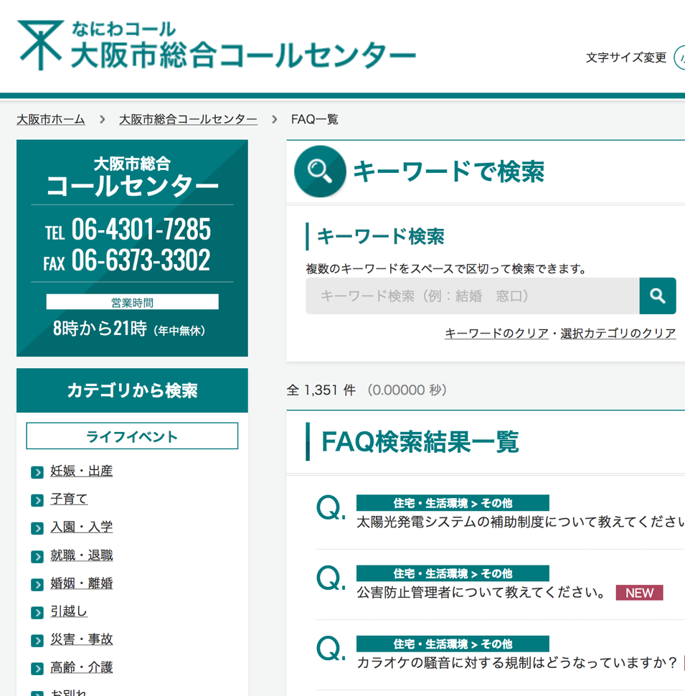
今日つくるもの
大阪市への質問を入力すると、担当の部局を答えてくれるチャットボットです
あらかじめ大阪市のFAQを学習し、FAQにはない質問でも担当の部局を推測して回答します
http://www.osaka-city-callcenter.jp/faq/index.aspx
チャットボット
質問を 入力してください
大阪マラソンに
参加したい
担当部局は経済戦略局です。
お問い合わせは電話番号ですか？ URLですか？
ウェブ
URLはhttps://hogehogeです
大阪市にはお断りしていないので、ここだけの話でお願いします😁

Slide 4
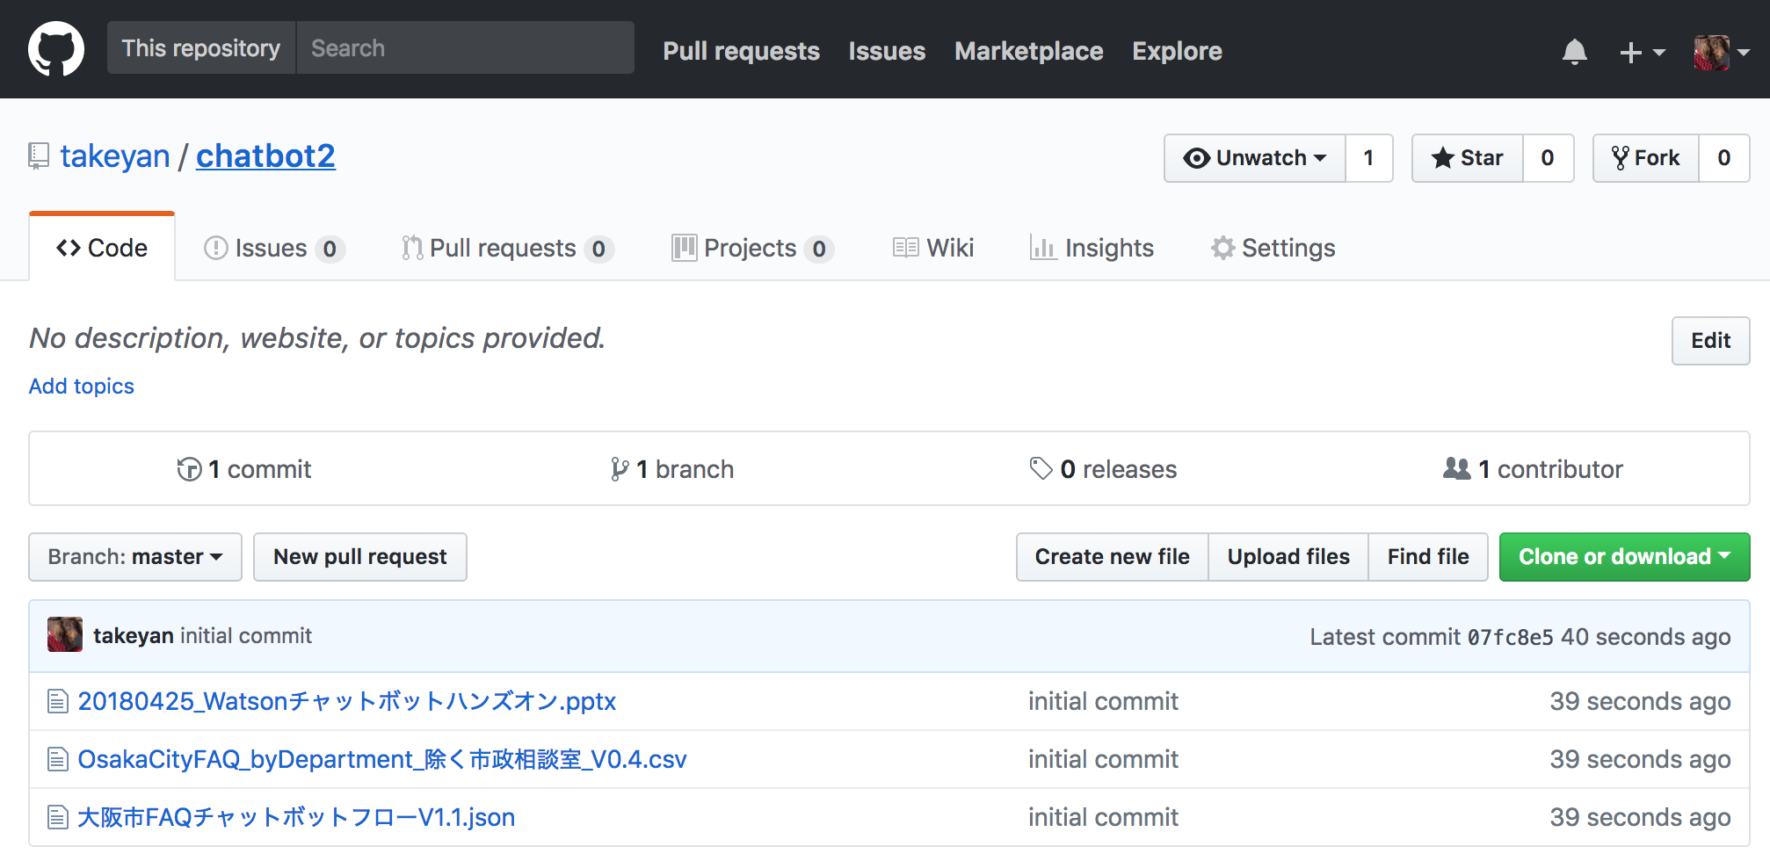
資料のダウンロード
このハンズオンでは、事前作成済みのファイルを使ってアプリの実装を行います
ブラウザで以下のURLにアクセスし、ファイルをダウンロードしてください
https://github.com/takeyan/chatbot2

Slide 5
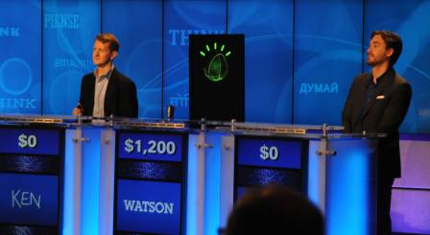
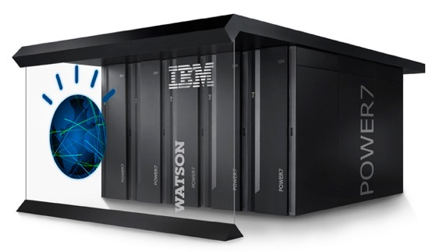
IBM Watson とは
クイズチャンピオンを打ち負かした質疑応答システム
米国のクイズ番組 Jeopardy! に出場し、Watsonの能力を立証
オープンな質問への回答
複雑な問題文とカテゴリの解釈
高い正解率 （約89％）
確信度の推定 （ボタンを押すか否かの判断）
高速な応答 （2～3秒で回答）
Watsonが解いた問題と情報源
事実に基づく知識が問われる問題
歴史・文学・スポーツ・言葉遊び…
百科事典・ニュース等の静的な情報源を利用
対戦中はインターネットには接続せず
キーワードの一致だけでなく、意味内容に基いて 問題文と情報源を関連づけて、正解率を向上させた

Slide 6








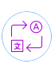



Watsonコグニティブ・サービス一覧
会話系
Assistant （旧称Conversation）
アプリケーションに自然言語インターフェースを追加してエンドユーザとのやり取りを自動化
Virtual Agent
機械学習なしにすぐ利用可能なチャットボット
知識探索系
Discovery
先進的な洞察エンジンを利用して、データの隠れた価値を解明し、回答やトレンドを発見する
Natural Language Understanding
自然言語処理を通じてキーワード抽出、エンティティー抽出、概念タグ付け、関係抽出などを行う
Discovery News
Discovery上に実装され、エンリッチ情報も付加されたニュースに関する公開データセット
Knowledge Studio
コーディングなしに、業務知識から生成した機械学習モデルで、非構造テキストデータから洞察を取得
画像系
Visual Recognition
画像コンテンツに含まれる意味を検出する
音声系
Speech to Text
音声をテキスト文章に変換する
Text to Speech
テキスト文章を音声に変換する
言語系
Language Translator
自然言語テキストについて他言語へ翻訳を行う
Natural Language Classifier
テキスト文章の分類を行う(質問の意図推定など)
Personality Insights
テキストから筆者の性格を推定する
Tone Analyzer
テキストから筆者の感情、社交性、文体を解析する

Slide 7
Watson Assistantとは
Assistantはチャットボットを実装するためのAPIです
ユーザの発言の意図を理解し、その意図に応じて応答メッセージを返します
会話に必要な情報をやりとりをしながら抜き出し、適切な応答を選択します
チャットアプリ
今日の予定を教えて
XXさん、おはようございます
Assistant を呼び出す
今日の予定を教えて
意図：「知りたい」
目的語：「今日」「予定」
10時－12時 お客様MTG @箱崎
…
19時 新人歓迎会 @銀座
対話フローに沿って、意図と目的語に対する応答メッセージを返す
回答メッセージを受け取る
10時-12時 お客様MTG...

Slide 8
Assistant の仕組み
3つの要素を組み合わせて会話を構築していきます
Intents（インテント / 意図）
対話相手の要求・意図を認識する
Entities（エンティティ / 目的語）
要求の対象を明確にする
Dialogs（ダイアログ / 対話フロー）
対話の流れを設計する
あらかじめ文章と分類（意図）のペアを学習し、入力された任意の文章を分類する
同義語または文字列のパターンを登録する
IF「条件」THEN「応答」のスタイルで対話の流れを設計する

Slide 9
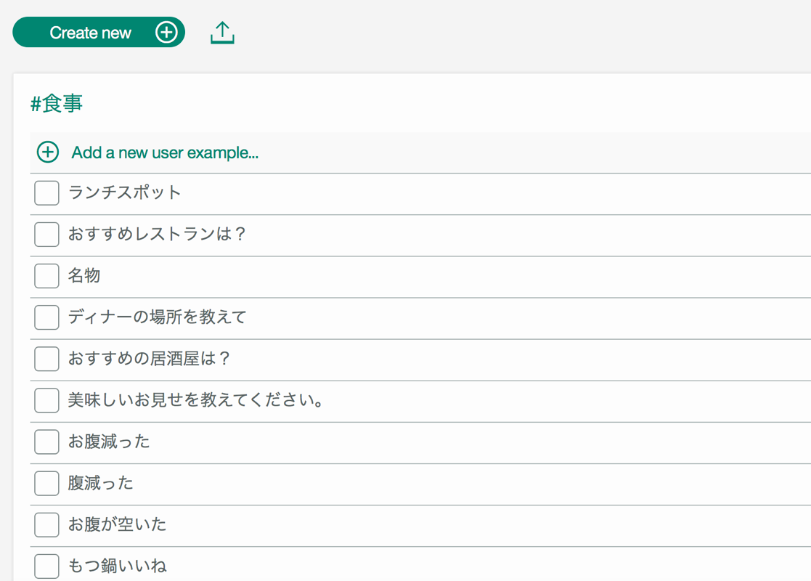
インテント（意図 = 分類）
異なる表現や言葉のゆらぎを吸収し、意図を正しく理解させる
同じ行為を要求したとしても、様々な言い方があるため
例：食べたい、おなかがすいた、腹減った
同じ意図の文章を複数登録すると、類似の表現を「食事」に関係あることを理解するようになる

Slide 10
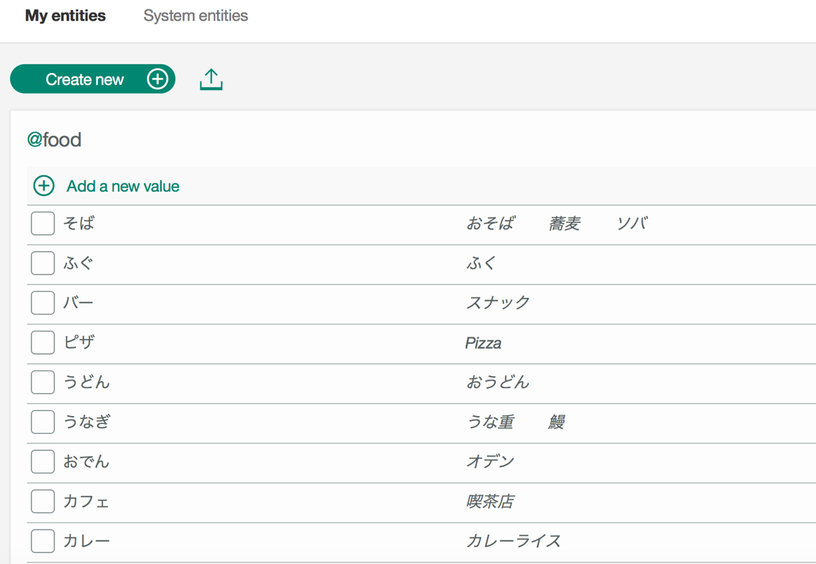
エンティティ（同義語 or パターン）
インテントの「目的」となる対象物を特定させる
例：”何を”食べるのか。そば？パスタ？ラーメン？
同じ意味の単語でも、様々な言い方があるため、シノニム（類義語）も登録する
例：ラーメン、中華そば、支那そば
「food」のエンティティを定義すると、
”何を”食べるか、を明確にできるようにする

Slide 11
エンティティの種類
My Entities：
ユーザーが自由に定義することができるエンティティ
System Entities：
Conversation APIが提供するエンティティ
Sys-time ：時間を認識 例：13時20分、20:43
Sys-date ：曜日や日付を認識 例：金曜日、今日、11月1日
Sys-currency ：通貨を認識 例：20 cents、$20
Sys-percentage ：割合を認識 例：15%、10パーセント
Sys-number ：数値を認識 例：百七十、3.1415

Slide 12
ダイアログ（対話の流れ）
ユーザーの要求と、それに応じた回答を組み合わせていく
各ノードは条件（コンディション）と応答（レスポンス）で構成
コンディション：自分のノードに会話を遷移させるための条件 （条件にはインテントやエンティティを指定）
レスポンス ：ユーザーに返す応答文
条件（コンディション）
then 近くのイタリアンを検索します
if : @food:パスタ (エンティティ)
お腹が空いた
then 何が食べたいですか
if : #食事 (インテント)
ラーメンがいい
if : @food:ラーメン (エンティティ)
応答（レスポンス）
・・・
then 何ラーメンがいいですか？
親ノード
子ノード
親ノードが応答を返した後、
次の入力でまず子ノードが呼ばれる

Slide 13
今日のコース内容
ハンズオン1 ･･･ 単純なダイアログ
Watson Assistantのインテントとダイアログを使う
ハンズオン2 ･･･ 少し複雑なダイアログ
Watson Assistantのエンティティーとダイアログの子ノードを使う
ハンズオン3 ･･･ チャットボット
Node-REDとWatson Assistantを組み合わせてWebアプリを作る

Slide 14
ハンズオン1
単純なダイアログを作る
(会話イメージ）
チャットボット
やること
・Assistant サービスの作成
・Assistantでのワークスペース作成
質問を 入力してください
大阪マラソンに
参加したい
担当部局は経済戦略局です。
お問い合わせは電話番号ですか？ URLですか？
ウェブ
URLはhttps://hogehogeです

Slide 15
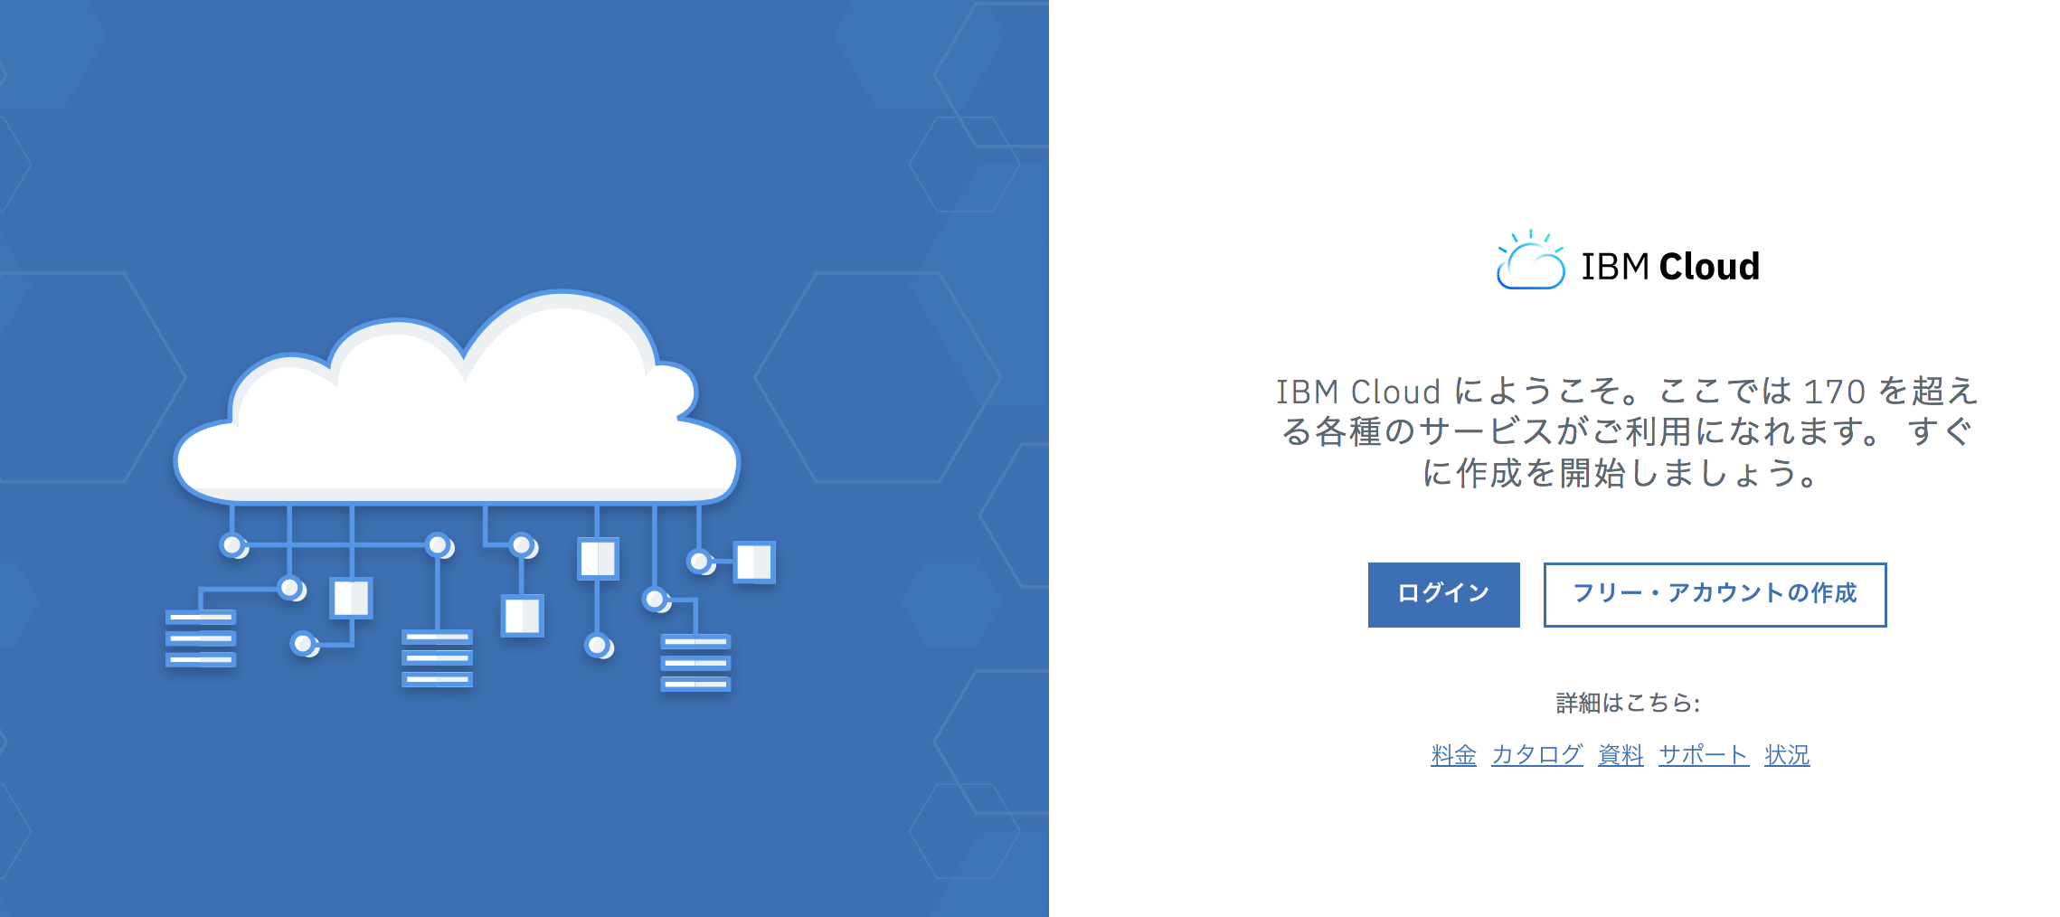
IBM Cloud へログイン
https://bluemix.net にアクセスし、IBM Cloudへログインします
アカウント作成がまだ の方はこちらから

Slide 16
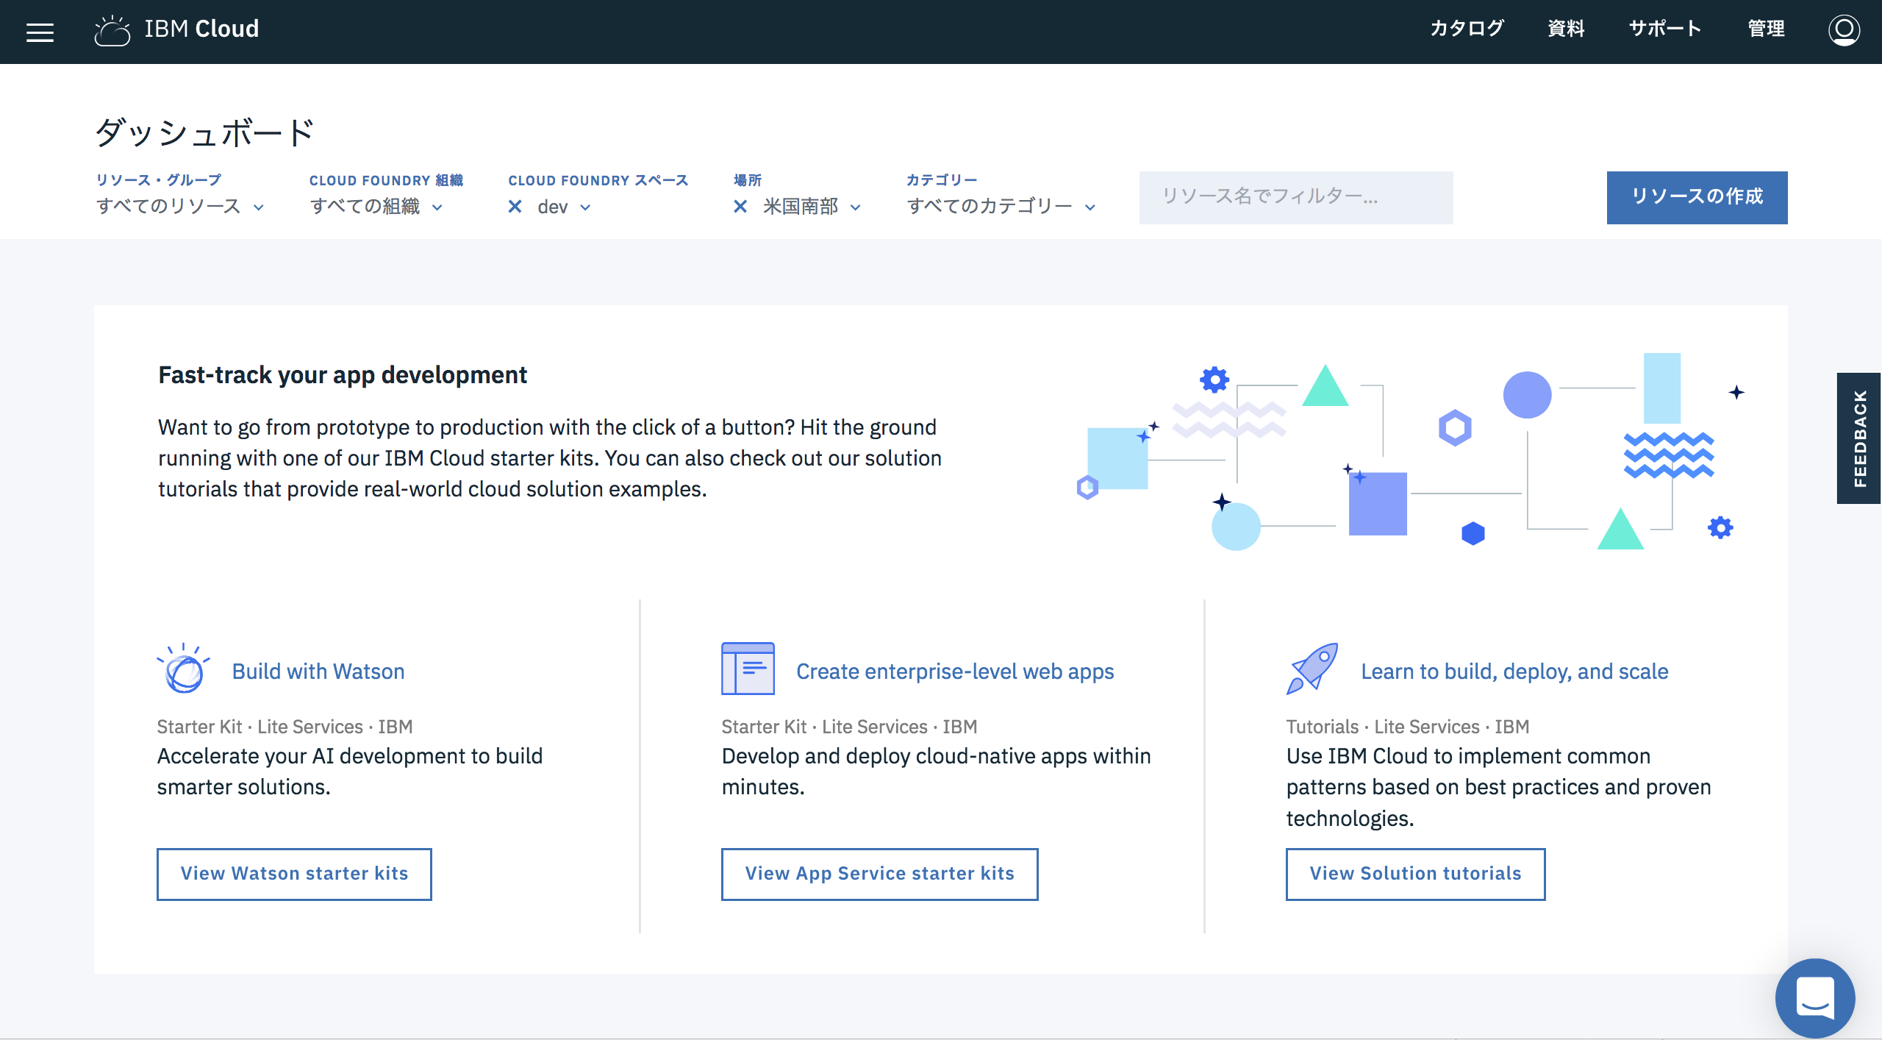
IBM Cloud へログイン
ダッシュボード画面が表示されます

Slide 17
リソース・グループの設定
ログイン時に以下のような画面が表示された場合は「次へ」、「閉じる」を クリックしウインドウを閉じてください

Slide 18
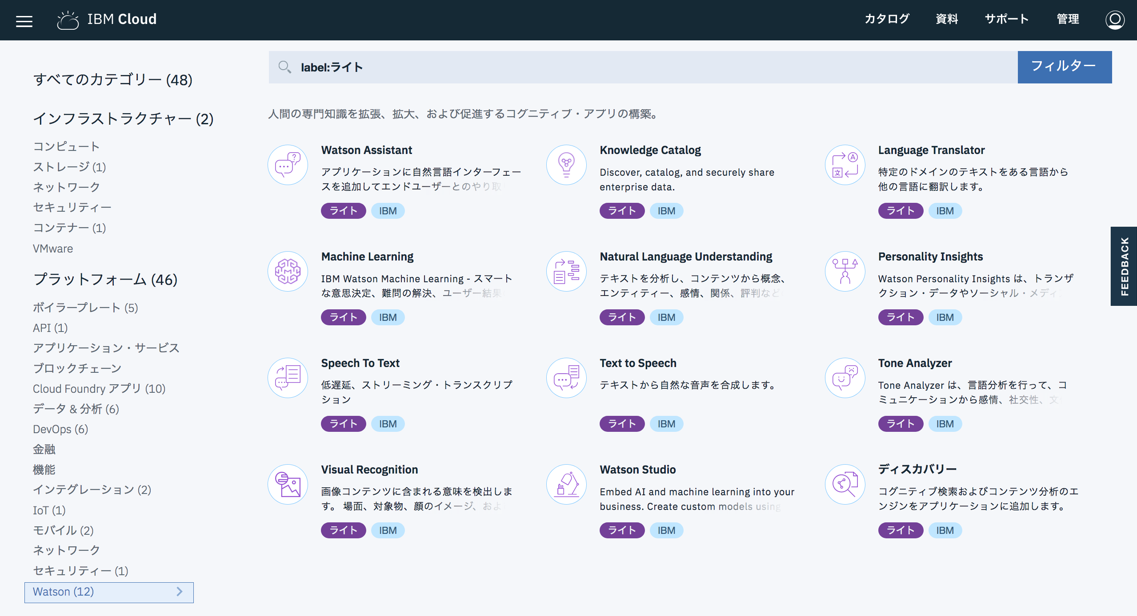
Watson サービスの作成
右上の「カタログ」→ 左列の「Watson」→「Watson Assistant」をクリック
1. カタログをクリック
3．Watson Assistantをクリック
2. Watsonを選択

Slide 19
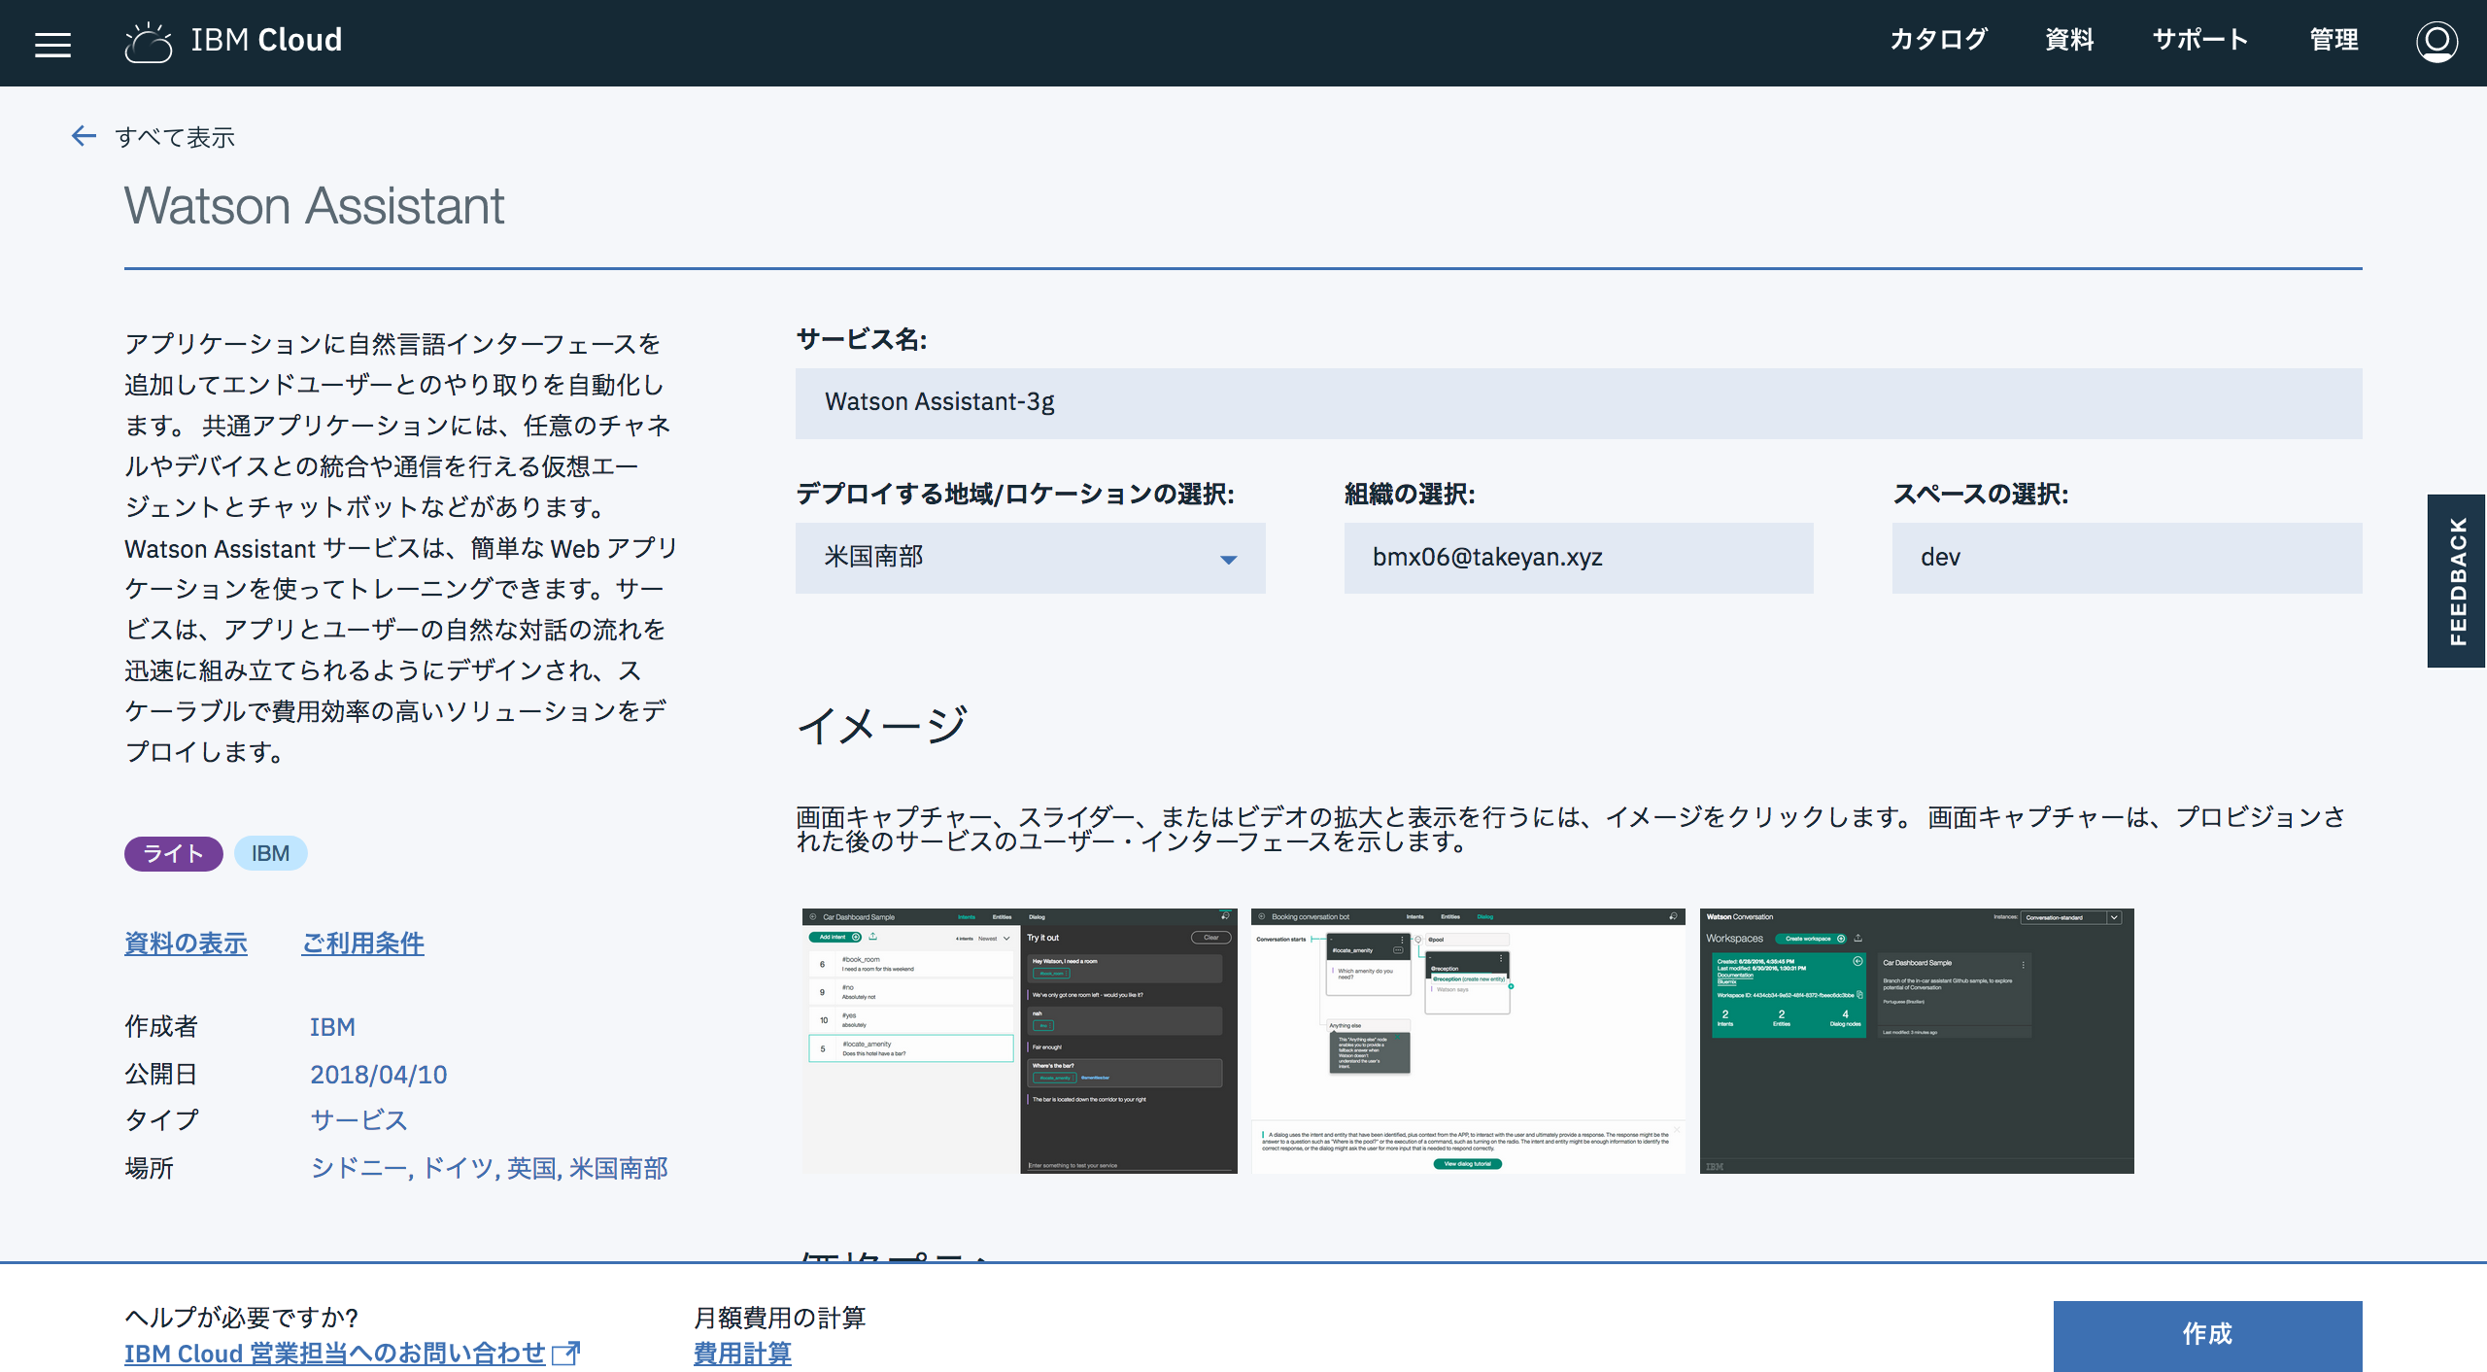
Watson Assistantサービスの作成
右下の「作成」ボタンをクリックします
サービス名はランダムで
名前が作成されます
サービスの作成

Slide 20
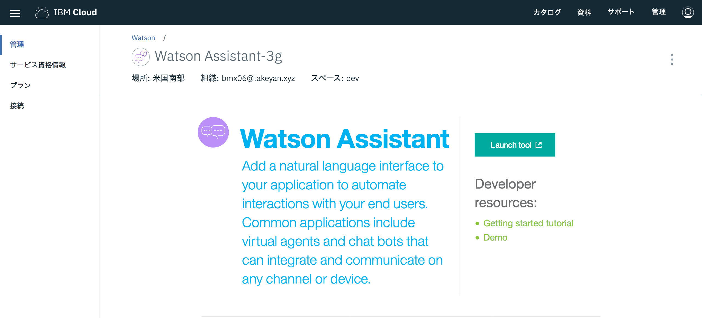
サービス資格情報の画面に切り替える
「サービス資格情報」をクリックして画面を切り替えます
クリック

Slide 21
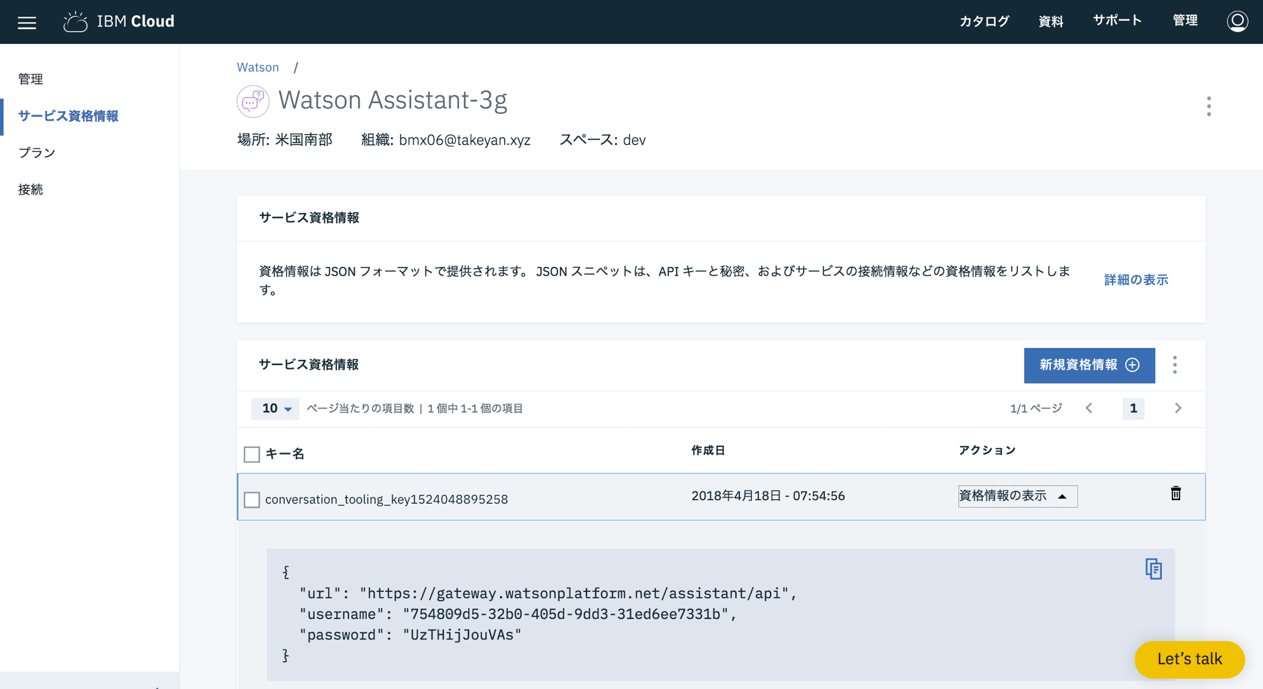
Assistantのusernameとpasswordを確認する
1. 「資格情報の表示」をクリック
usernameとpasswordをテキストエディタ等に
コピペしておく（後ほど使います）

Slide 22
Assistantのワークスペースを開く
「Launch tool」をクリックし、Assistantのワークスペースにアクセスします
1. 「管理」をクリックして画面を切り替え
2. 「Launch tool」をクリックして
ワークスペースにアクセス

Slide 23
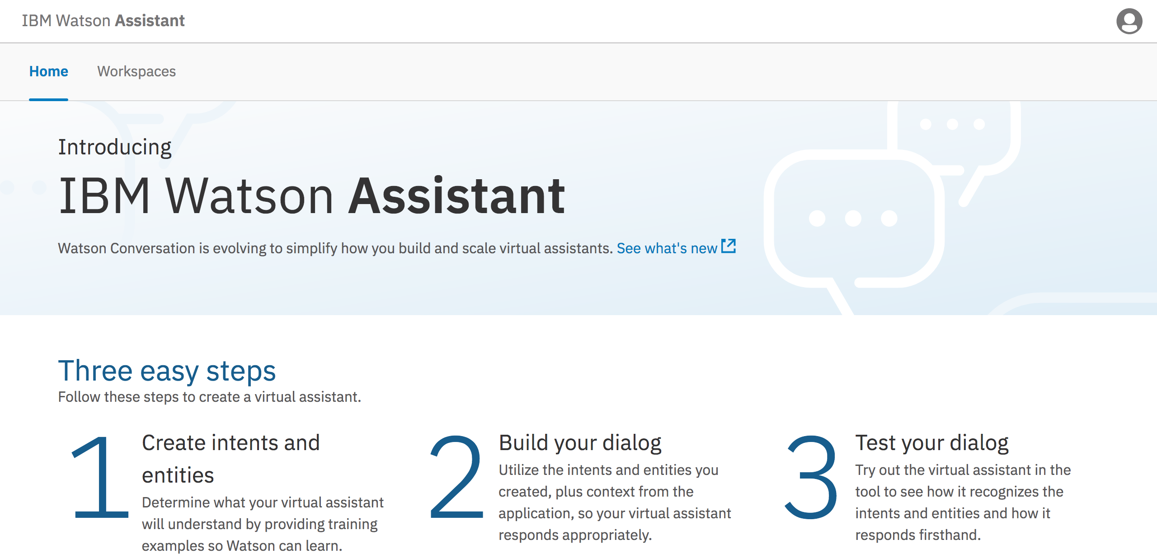
Assistantのワークスペースを開く
Workspacesをクリックしてワークスペースの画面へ移動
クリック

Slide 24
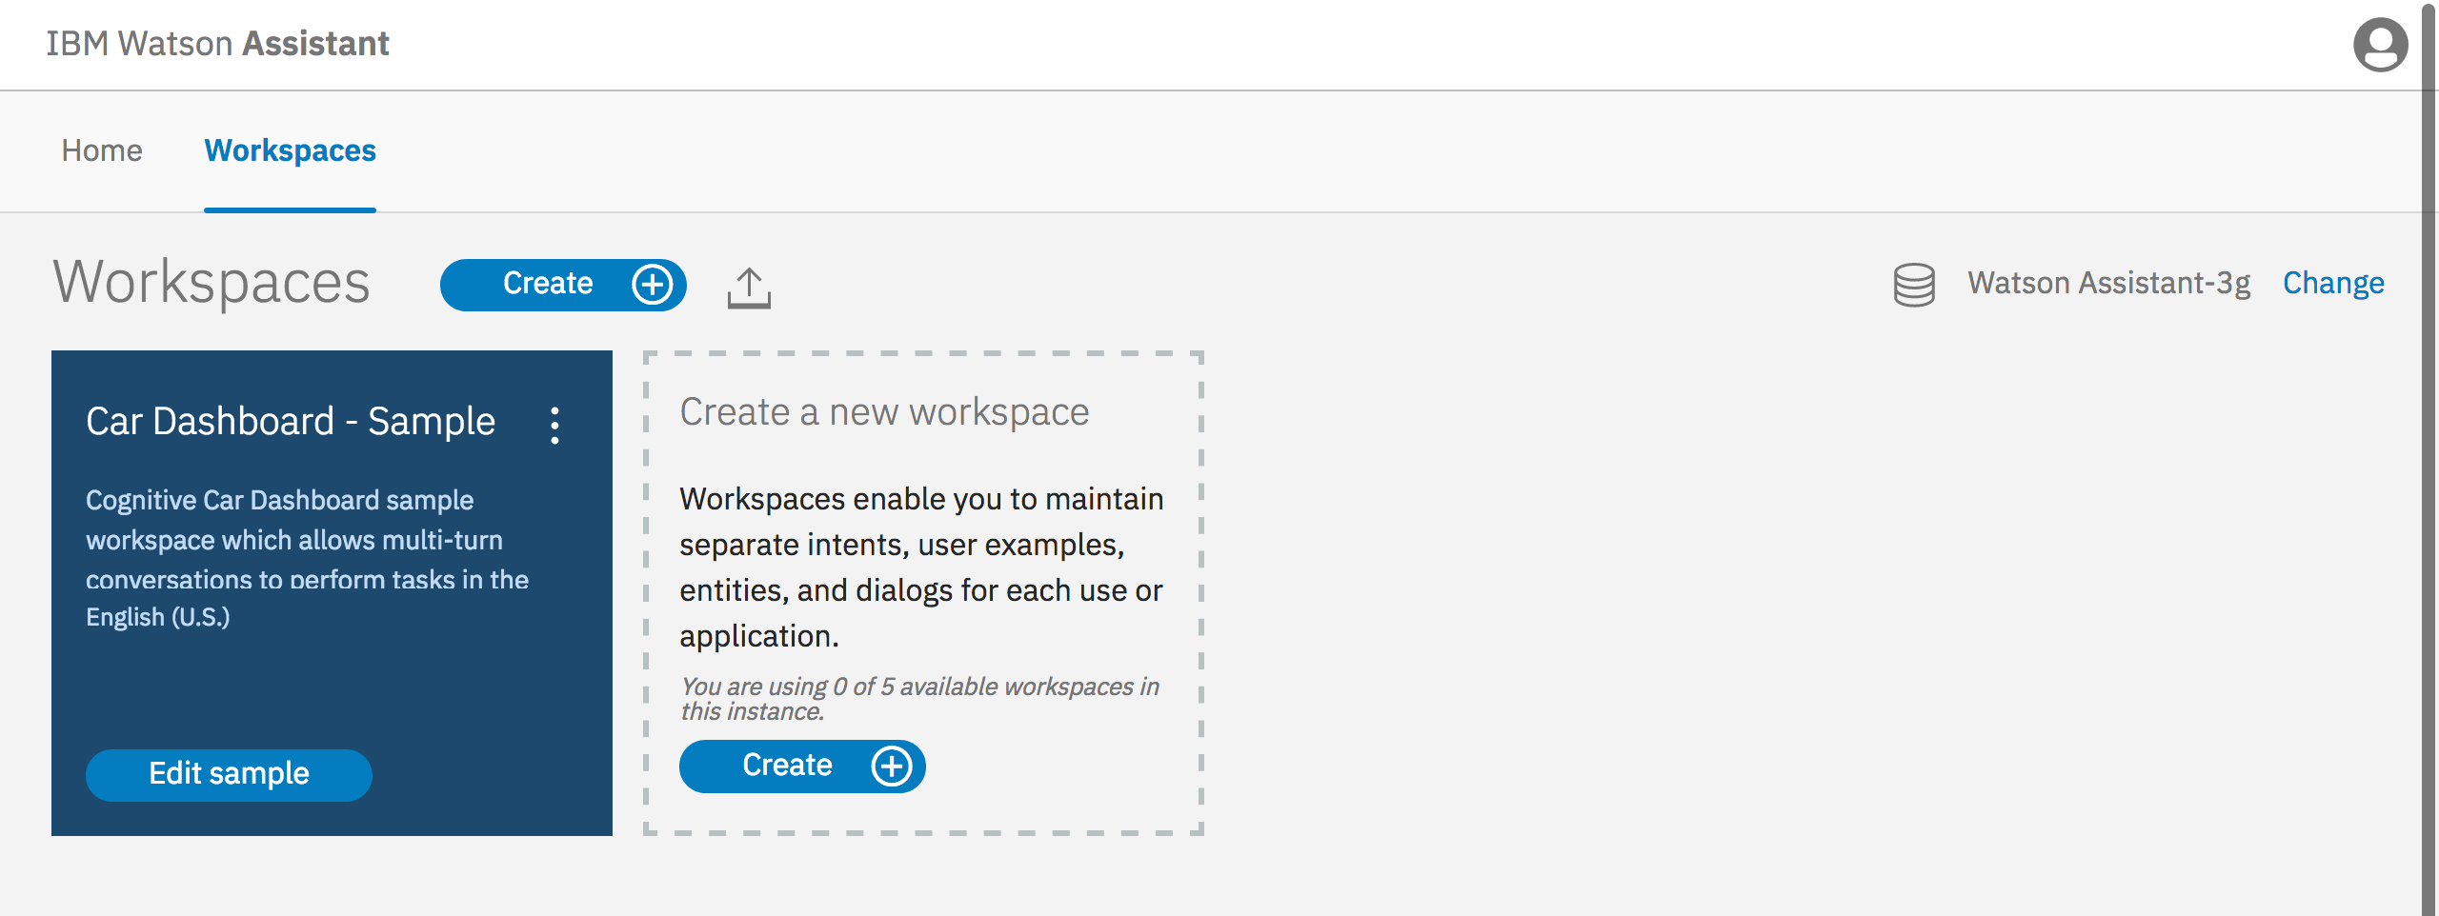
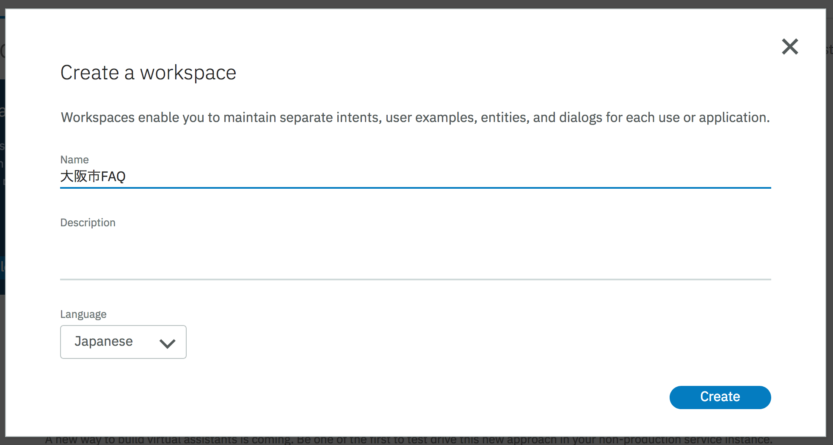
新規ワークスペースの作成
新規にワークスペースを作成してみましょう
「Create」ボタンをクリックし、ワークスペースを作成します
ワークスペースは一連の会話のパッケージです
1. ワークスペースの名前を入力
（例：大阪市FAQ）
2. 名前を入力したら 「Create」をクリック

Slide 25
作成するシナリオ
(会話イメージ）
チャットボット
質問を 入力してください
インテント
大阪マラソンに参加したい、という 意図を理解し、担当部局を判断できるようにする
エンティティ
問い合わせを理解できるようにする
ダイアログ
左図のような会話の流れを作成する
大阪マラソンに
参加したい
担当部局は経済戦略局です。
お問い合わせは電話番号ですか？ URLですか？
ウェブ
URLはhttps://hogehogeです

Slide 26
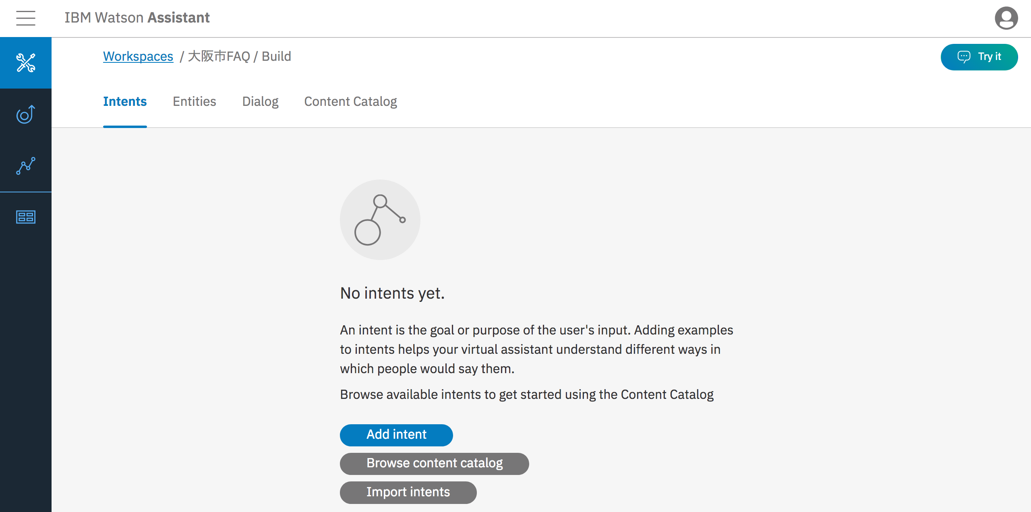
インテントの作成
新規にワークスペースが作成されたら、まずはインテントを作成します。
今回は、予め用意したCSVファイルを「Import intents」で読み込みます。
Import intentsをクリック

Slide 27
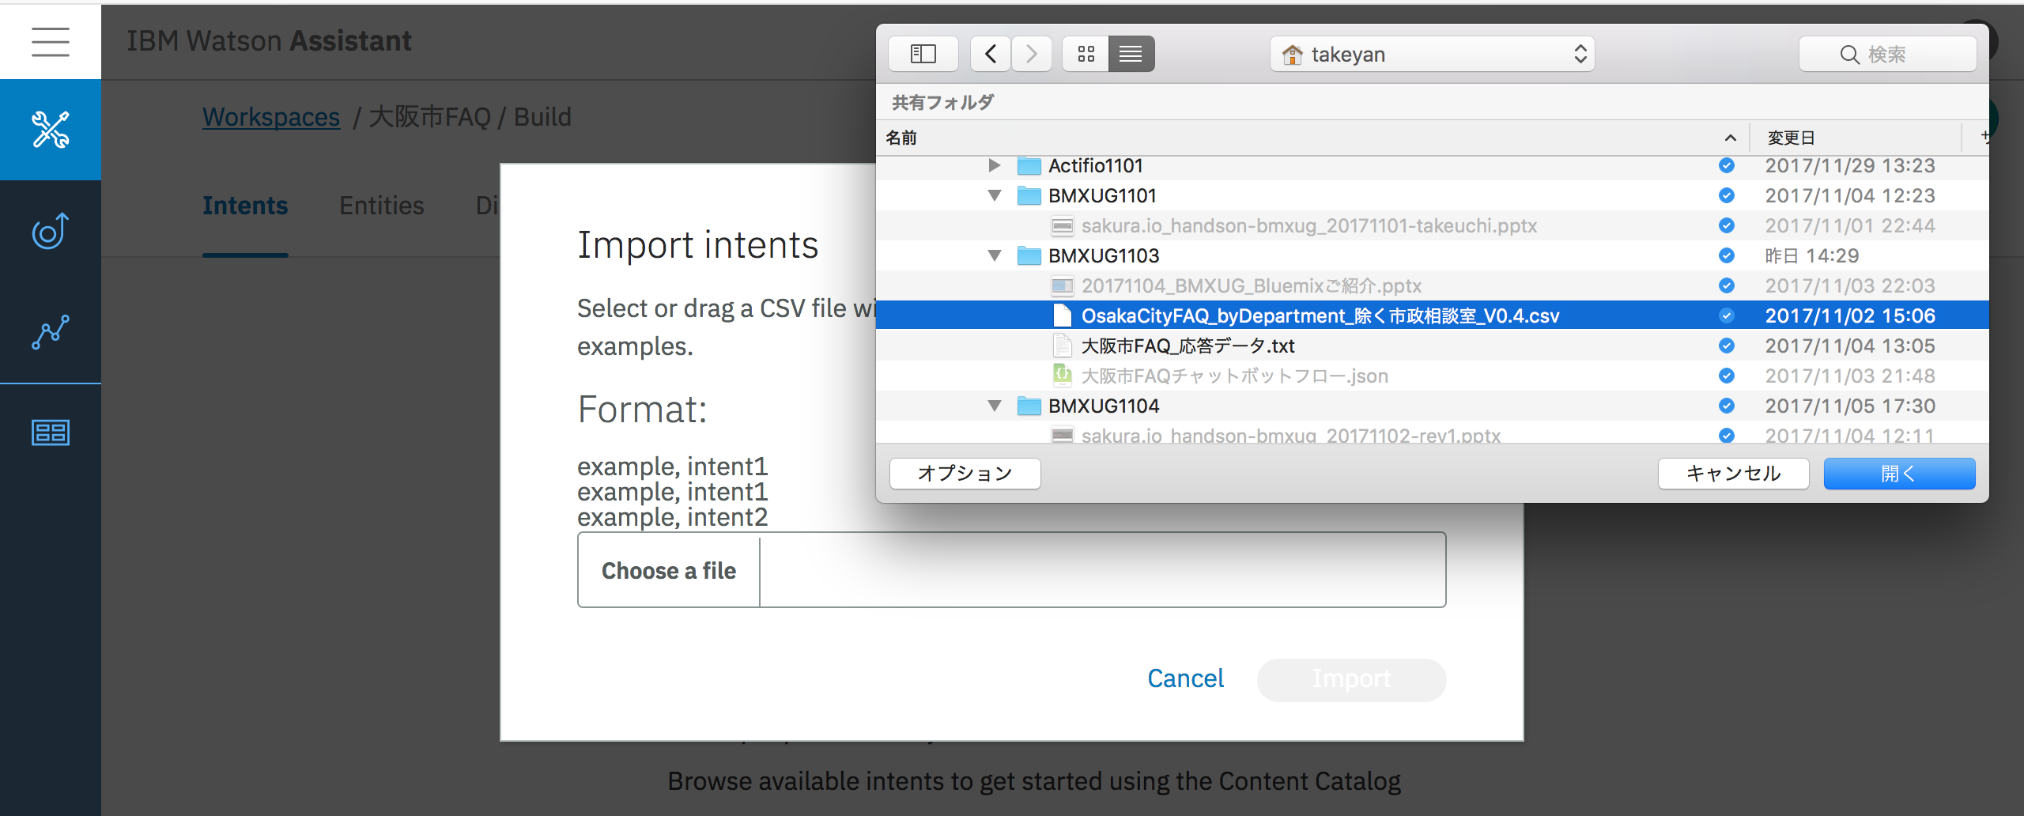
CSVファイルの選択
先にダウンロードしておいたファイルから「OsakaCityFAQ_byDepartment_除く市政相談室_V0.4.csv」を選択します。

Slide 28
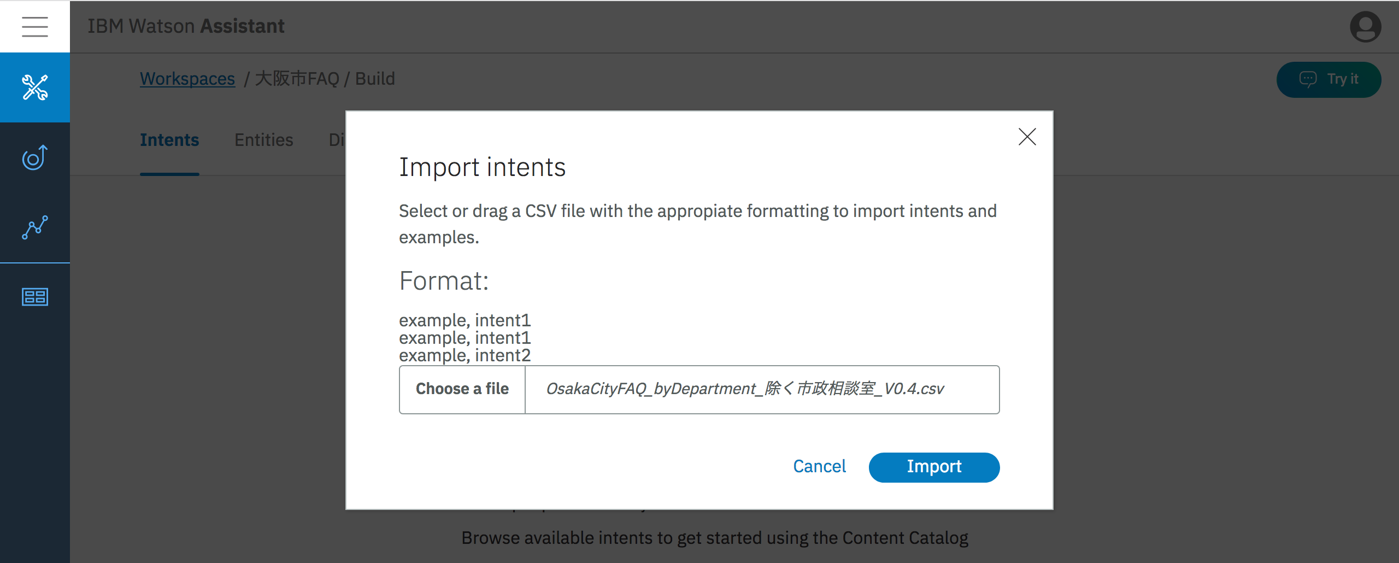
CSVファイルの読み込み
「Import」をクリックしてCSVファイルを読み込みます。
Importをクリック

Slide 29
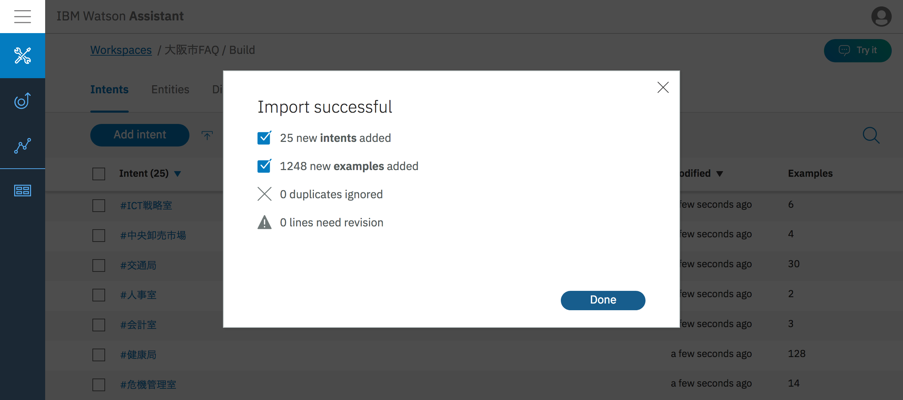
読み込み成功
「Import」が成功したら「Done」をクリックしてワークスペースに戻ります。
25個のインテント（それぞれ大阪市の部局名）ができあがっているはずです。

Slide 30
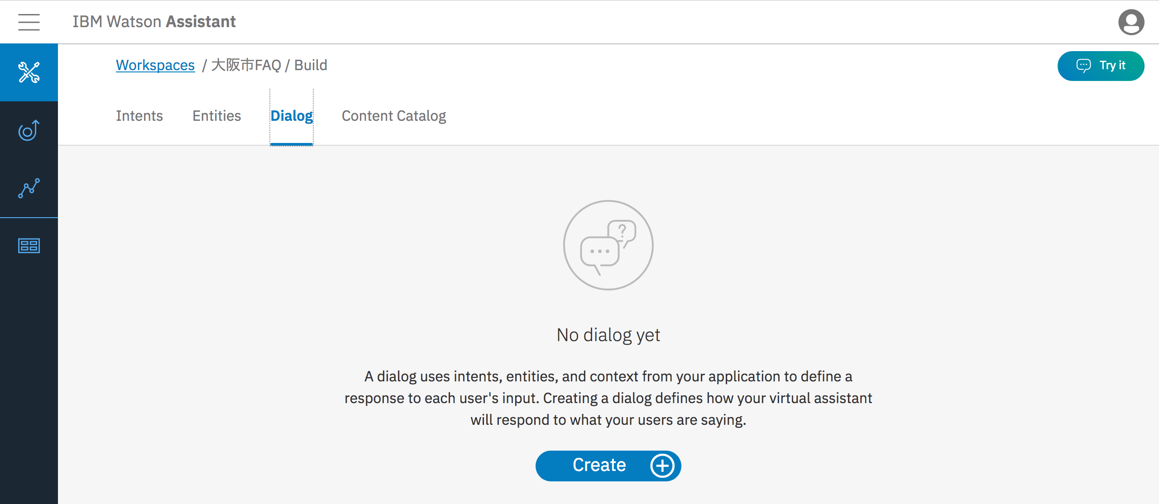
ダイアログの作成
ダイアログを作成するために上部の「Dialog」をクリックします
中央にある「Create」ボタンをクリックして、ダイアログを作成します
1. ダイアログに移動
2．新規にダイアログを作成

Slide 31
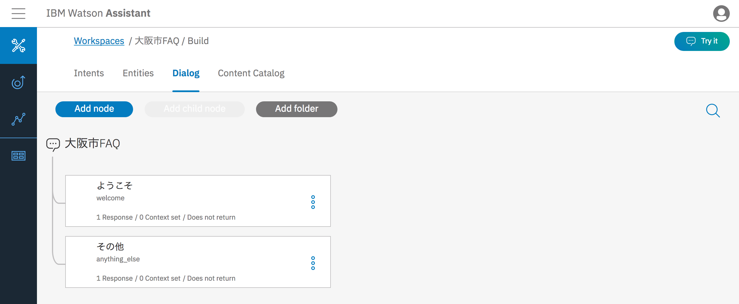
初期状態のダイアログ
ダイアログには、初期状態で「ようこそ」と「その他」ノードが入っています

Slide 32
「ようこそ」と「その他」ノードの中身
「ようこそ」は、会話が始まった時に表示するメッセージです
「その他」は、どのインテント、エンティティにも属さない文章だった時に 返答するエラー処理のメッセージです
コンディションは“welcome”
コンディションは“anything_else”

Slide 33
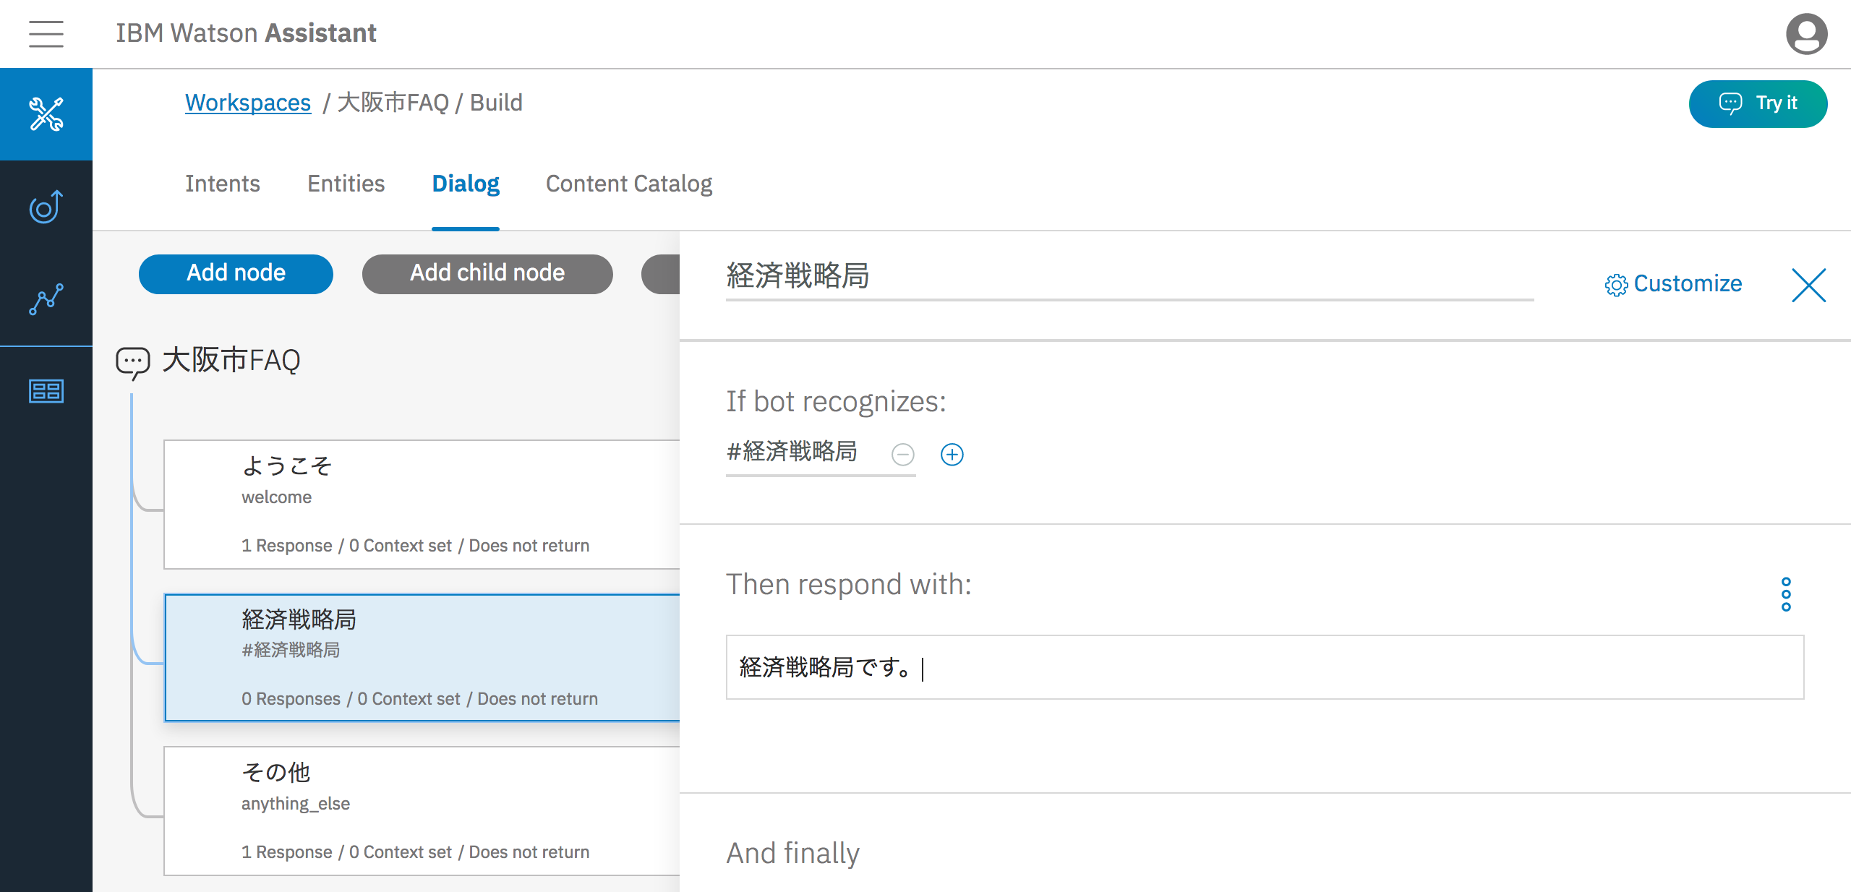
単純なダイアログの作成 – ノード追加
「Add node」をクリックし、ノードを追加します
各ノードはcondition（条件）とresponse（対応）で構成されます
1. ノードを追加
2. ノード名を入力
5．入力が終わったら 「×」をクリック
3. このノードへ遷移するための条件を入力
条件として、インテント＝「経済戦略局」を指定
（ユーザーの入力が経済戦略局に分類される）
4．Watsonがユーザーに 返す応答文を入力

Slide 34
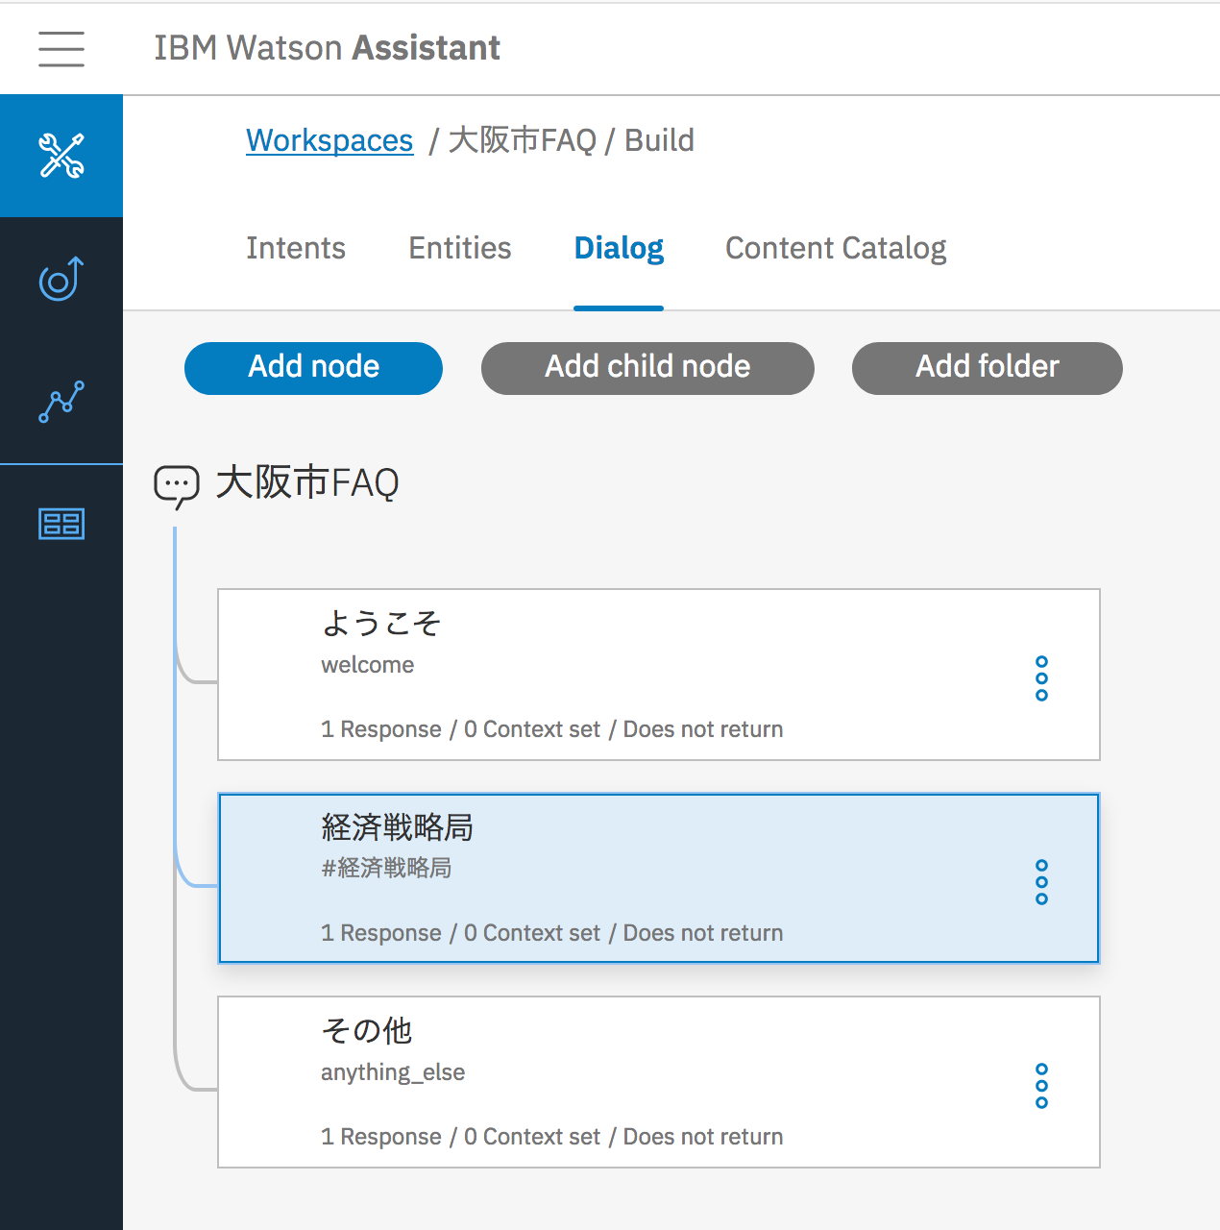
単純なダイアログの完成
ダイアログにノードが追加されました
追加されたノード

Slide 35
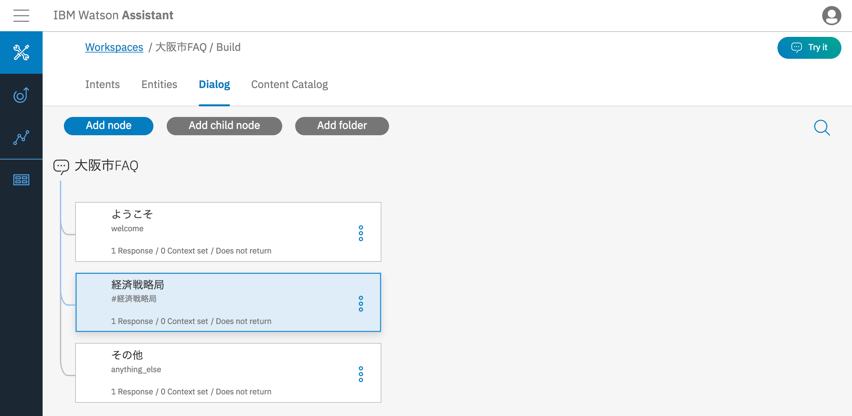
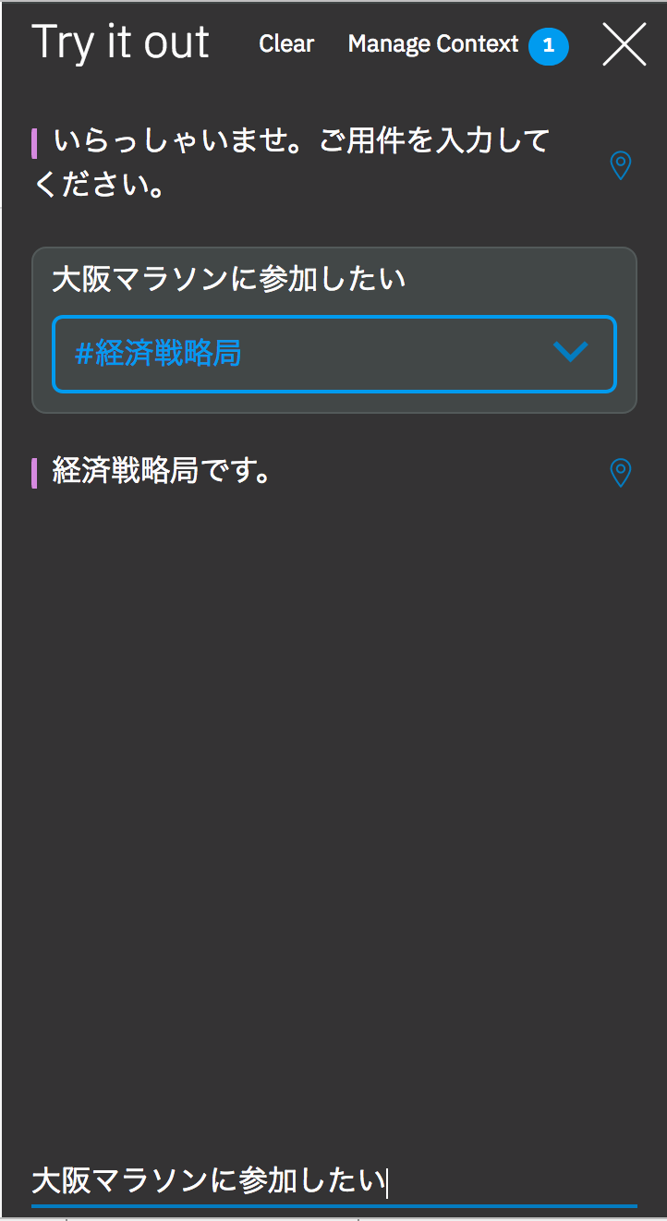
動作確認
画面右上の「Try it」ボタンをクリックすると、テストツールが開きます。会話が正しく設定できているか、確認してみましょう
1．テストツールを開く
2. ノード「ようこそ」に登録した応答文が表示された
3．ここに文章を入力して会話を行う
「大阪マラソンに参加したい」と入力
「#経済戦略局」に分類された
ノード「経済戦略局」に登録した応答文が表示された
（期待通りの応答）
やり直す時は
Clearで会話消去

Slide 36
“Watson is training”と出てくるときは
インテントやエンティティを作成すると、自動的にWatsonのトレーニングが 開始されます
トレーニングが完了しないと変更が反映されません
トレーニングが完了してから、テストツールでの動作確認を行ってください

Slide 37
今日のコース内容
ハンズオン1 ･･･ 単純なダイアログ
Watson Assistantのインテントとダイアログを使う
ハンズオン2 ･･･ 少し複雑なダイアログ
Watson Assistantのエンティティーとダイアログの子ノードを使う
ハンズオン3 ･･･ チャットボット
Node-REDとWatson Assistantを組み合わせてWebアプリを作る

Slide 38
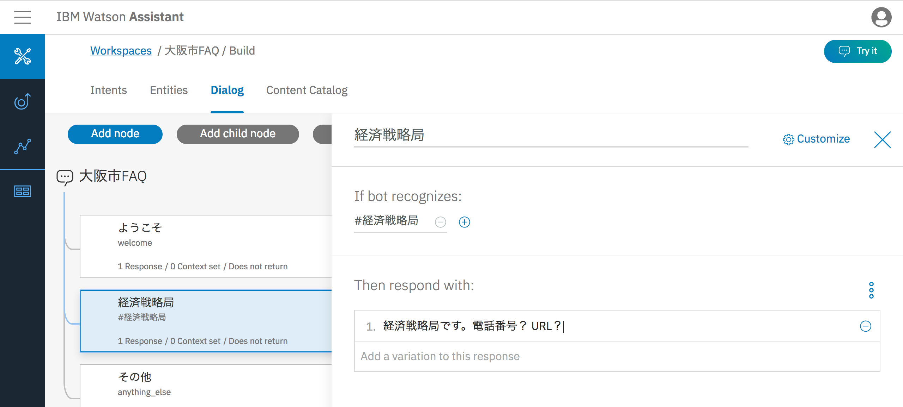
少し複雑なダイアログの作成
部局名を答えた後、部局の電話番号とURLのどちらが知りたいのか尋ねて回答する流れにします。「経済戦略局」ノードの応答を修正しておきます。
2．入力が終わったら 「×」をクリック
1. 電話番号とURLのどちらが知りたいのかを尋ねる質問を追加

Slide 39
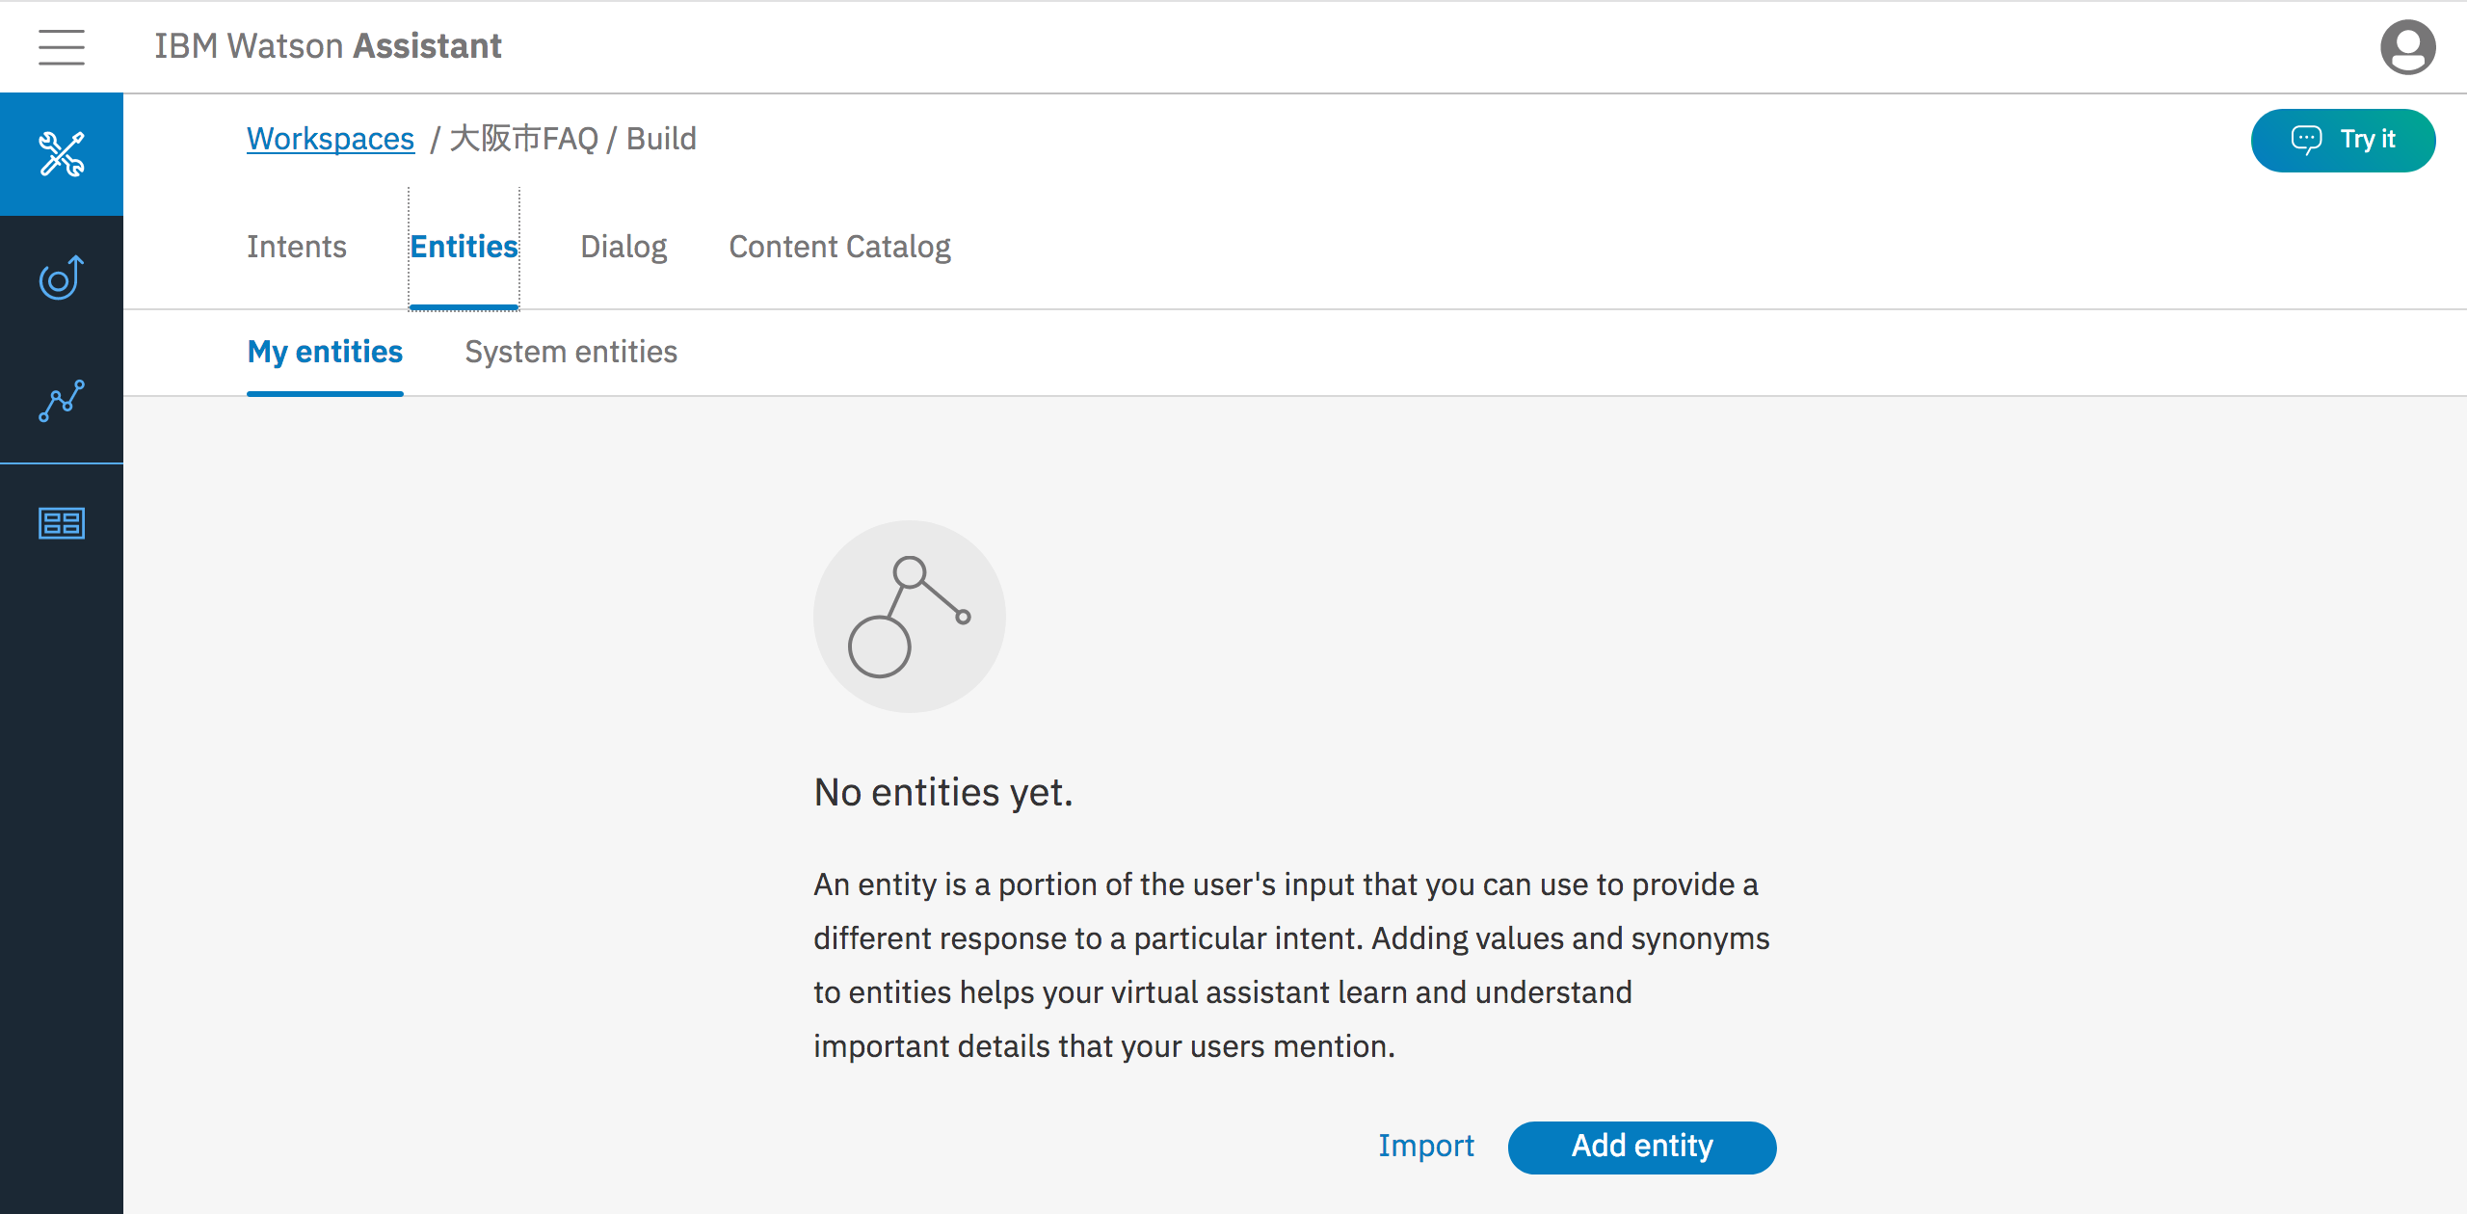
エンティティを登録
エンティティに電話番号とURLの同義語を登録します。例えば「電話」「番号」「テレフォン」と答えても「電話番号」と認識できるようにします。
1. Entitiesを選択
2. Add entityをクリック

Slide 40
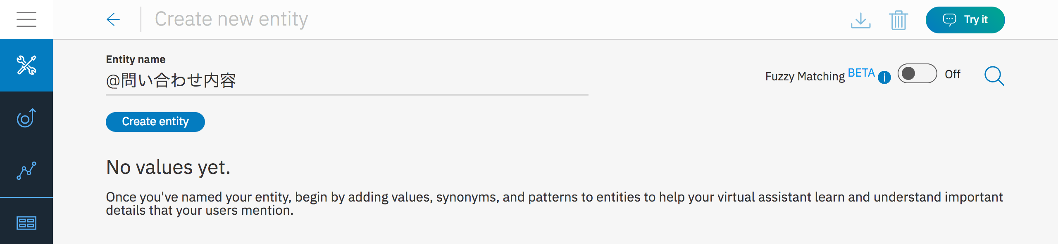
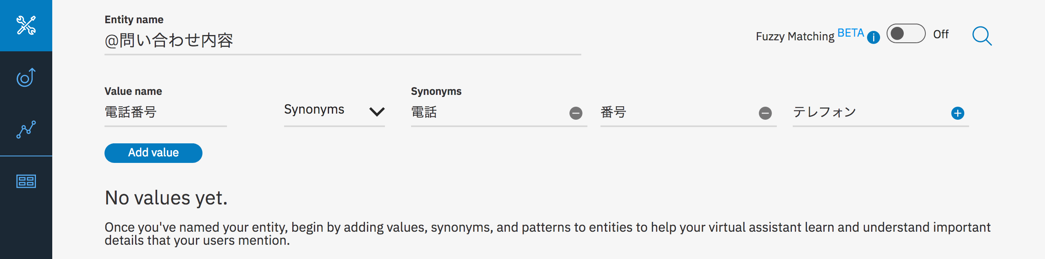
エンティティに値と同義語を登録
「問い合わせ内容」という名前のエンティティを作成します。「電話番号」の同義語として「電話」「番号」「テレフォン」を登録します。
1. Entity nameに「問い合わせ内容」と入力してCreate entityをクリック
2. Value nameに「電話番号」、Synonymsに「電話」「番号」「テレフォン」と入力してAdd value をクリック

Slide 41
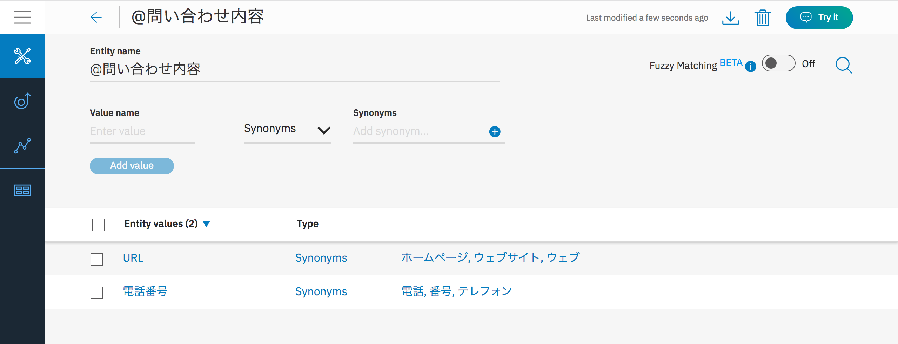
エンティティに値と同義語を登録（続き）
同様に「URL」の同義語として「ホームページ」「ウェブサイト」「ウェブ」を登録します。
登録できたら「←」をクリック
「電話番号」と「URL」の同義語が登録されました

Slide 42
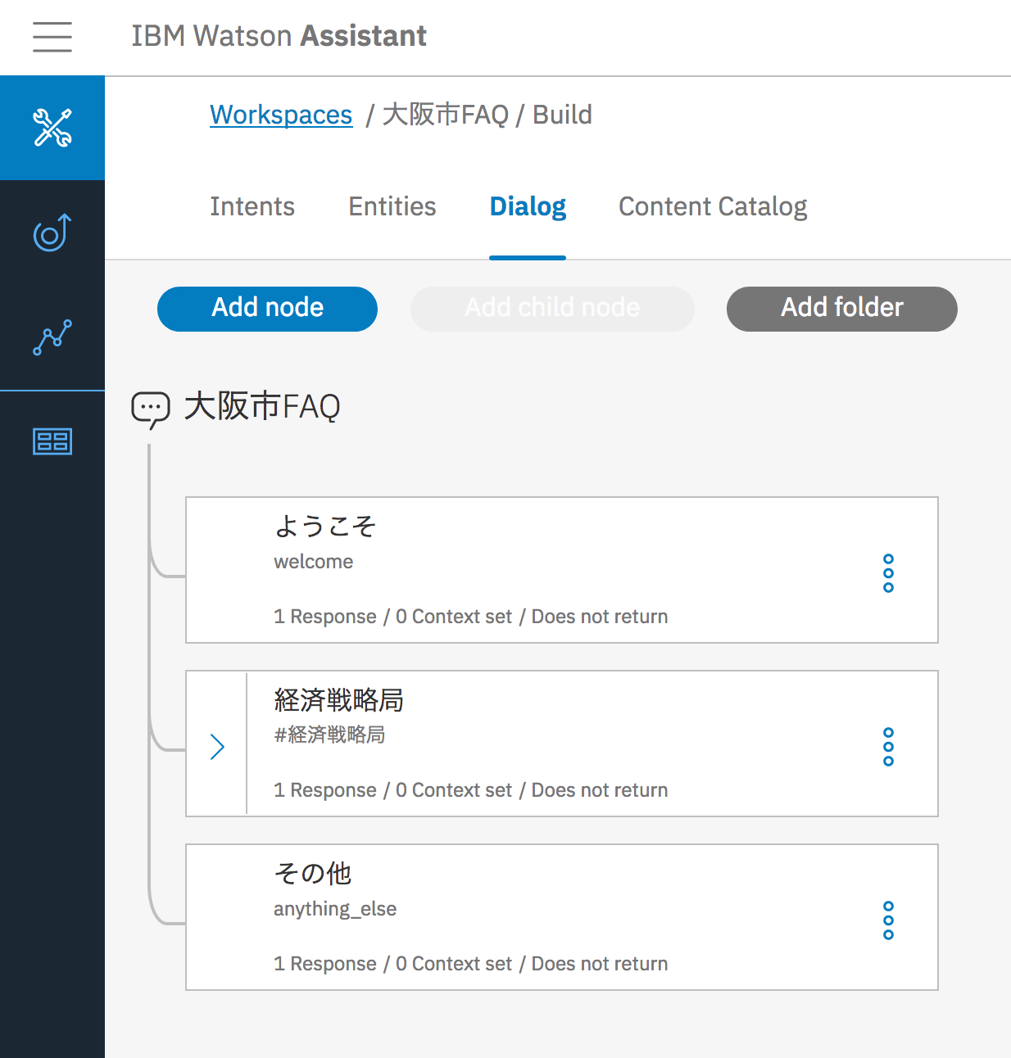

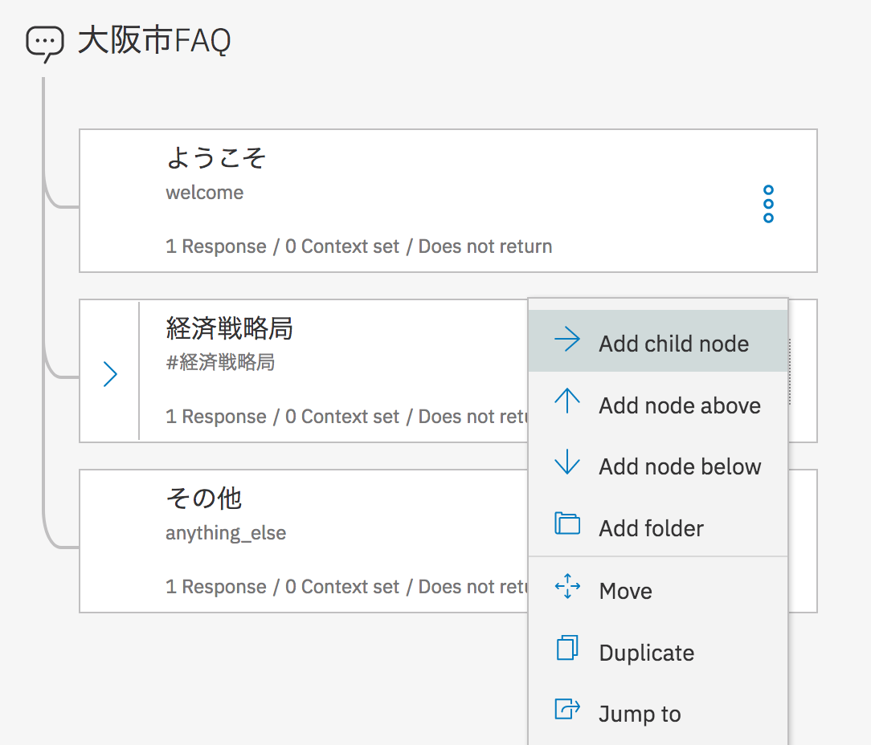
子ノードを作成
Dialogのページに切り替えて、「経済戦略局」ノードに子ノードを追加します。
1. Dialogのページに切り替えます
2. 経済戦略局ノードの をクリックします
3. Add child nodeをクリックして子ノードを追加します

Slide 43
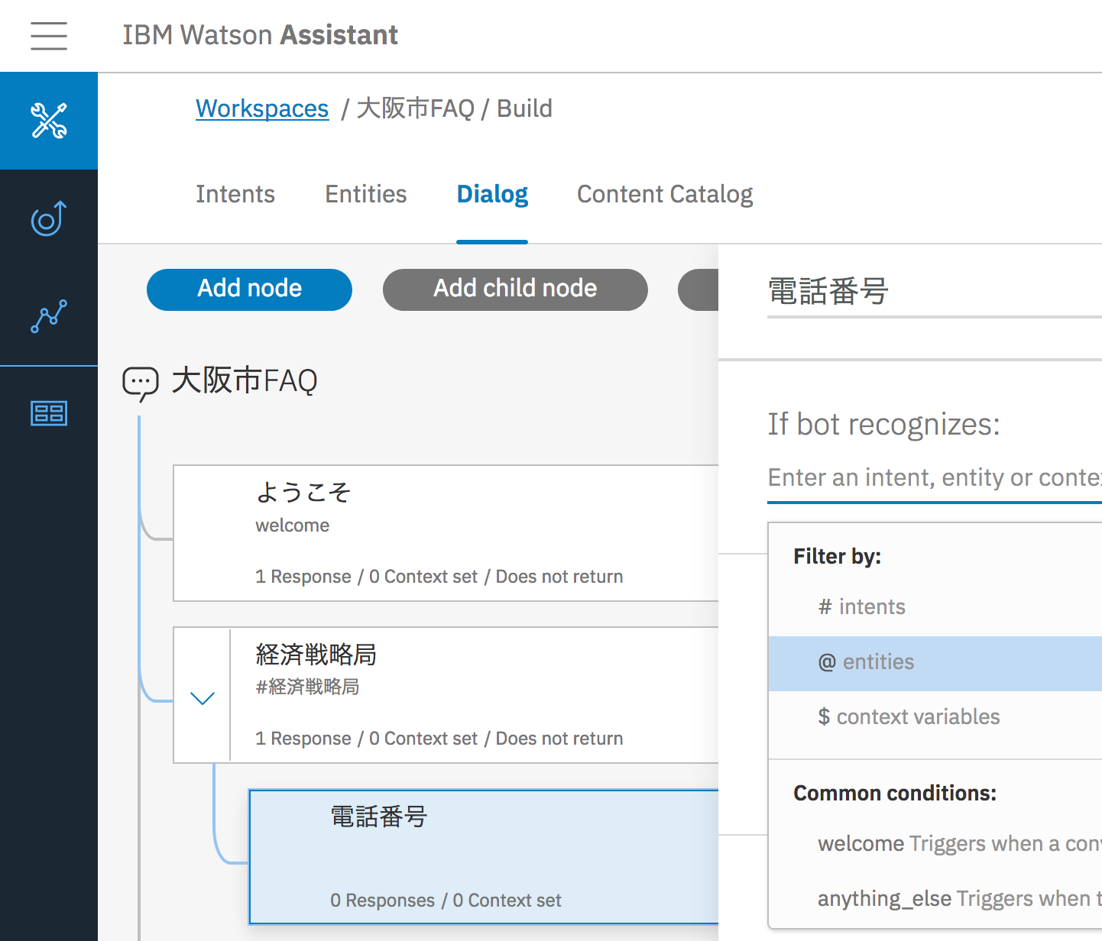
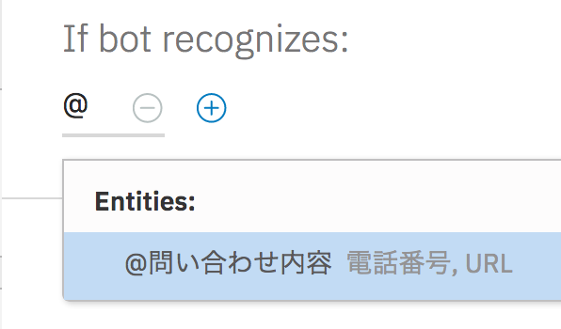
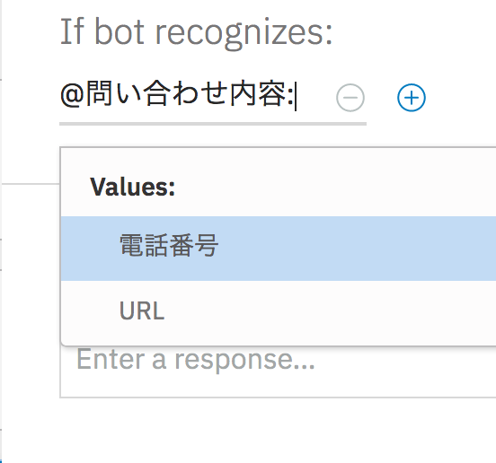
子ノードの条件にエンティティを設定
子ノードの条件に、先程作成したエンティティを選択します。
まず「@問い合わせ内容：電話番号」を設定します。
Enter an intent, entity or context variable… をクリックして、
表示されたプルダウンメニューから@ entitiesを選択
2. 「@問い合わせ内容」を選択
3. 「:」（半角のコロン）を追加
4. 電話番号を選択

Slide 44
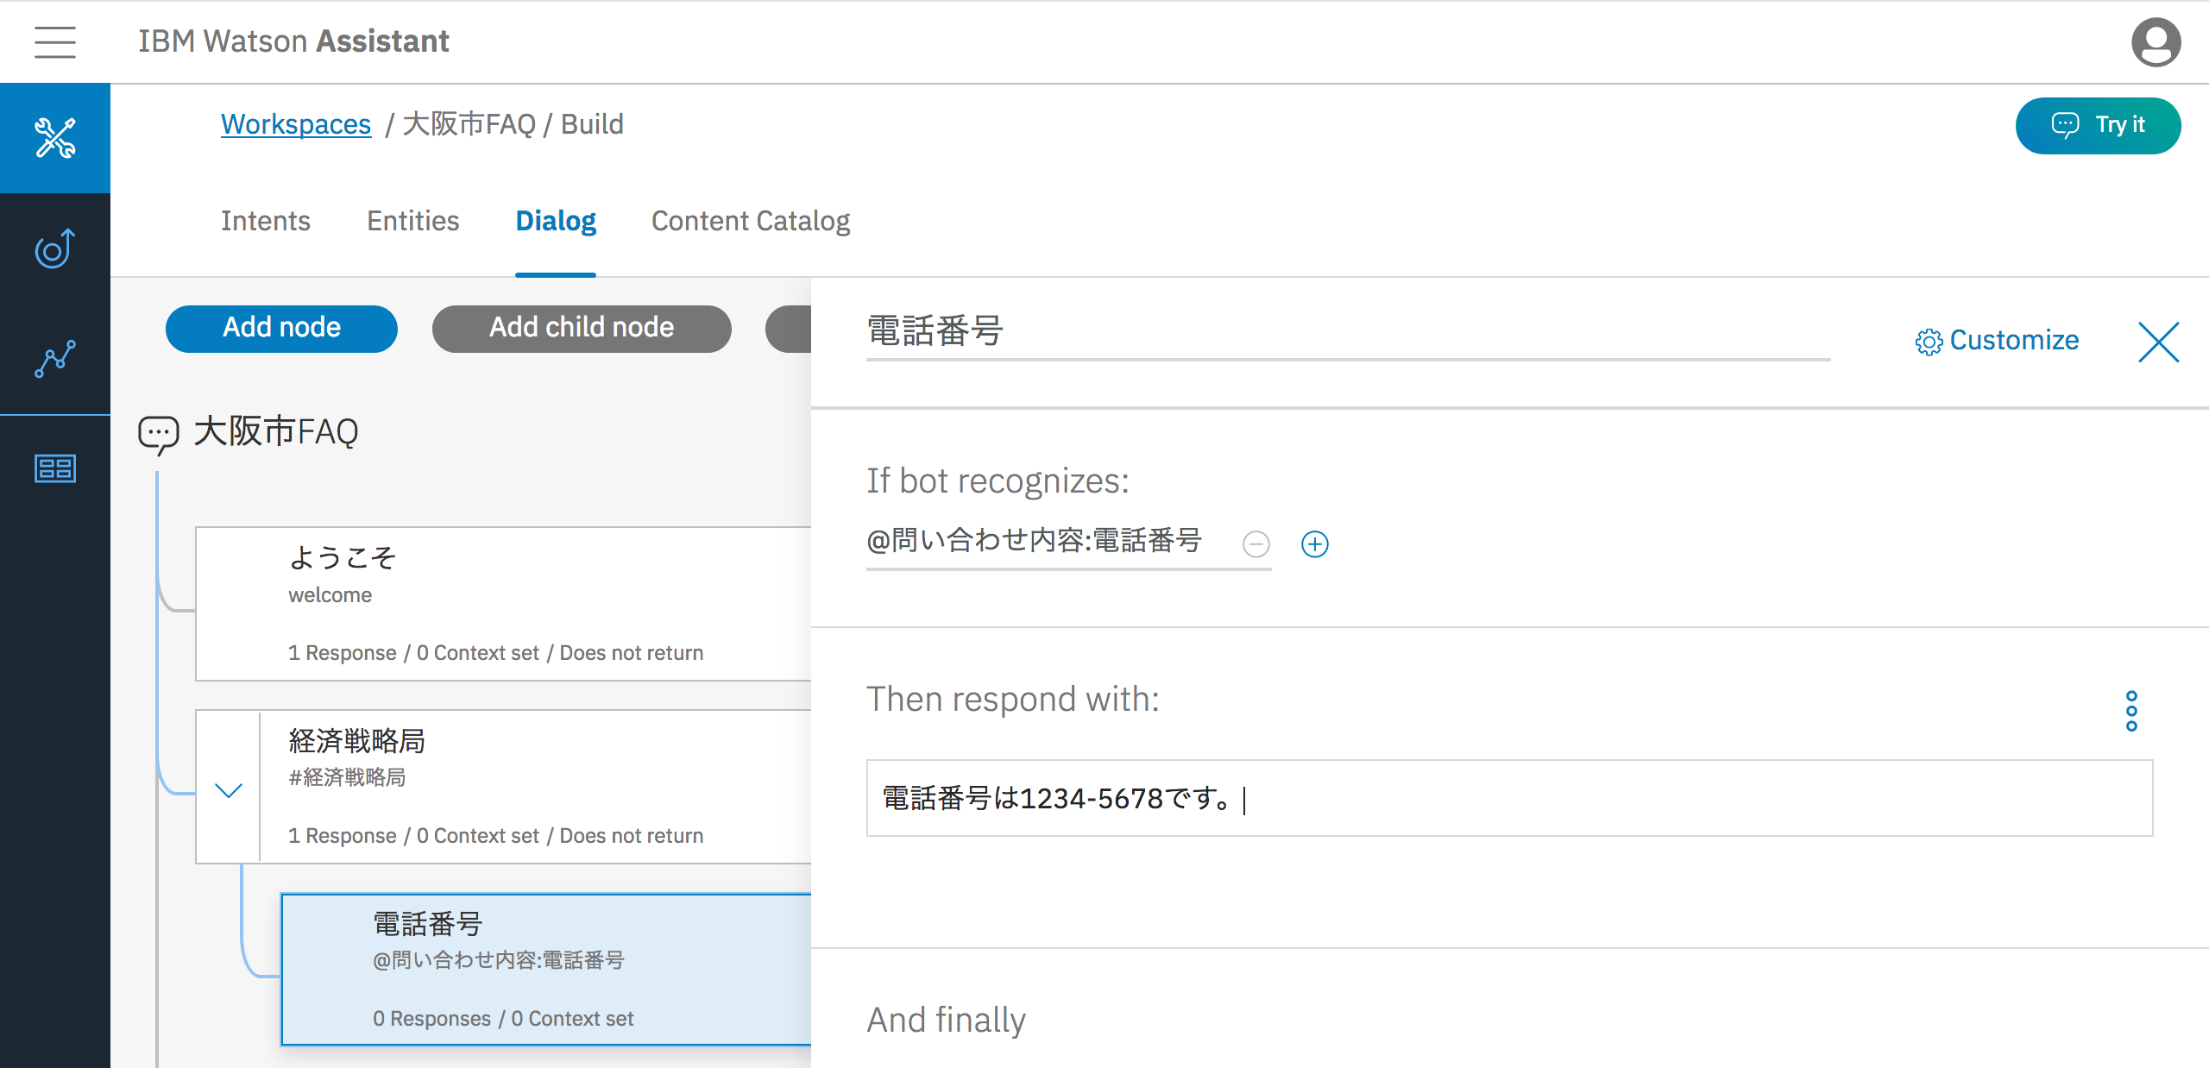
子ノードの応答を定義
「＠問い合わせ内容：電話番号」の時の応答文を定義します。
1. 応答文を入力
2. ×をクリック

Slide 45
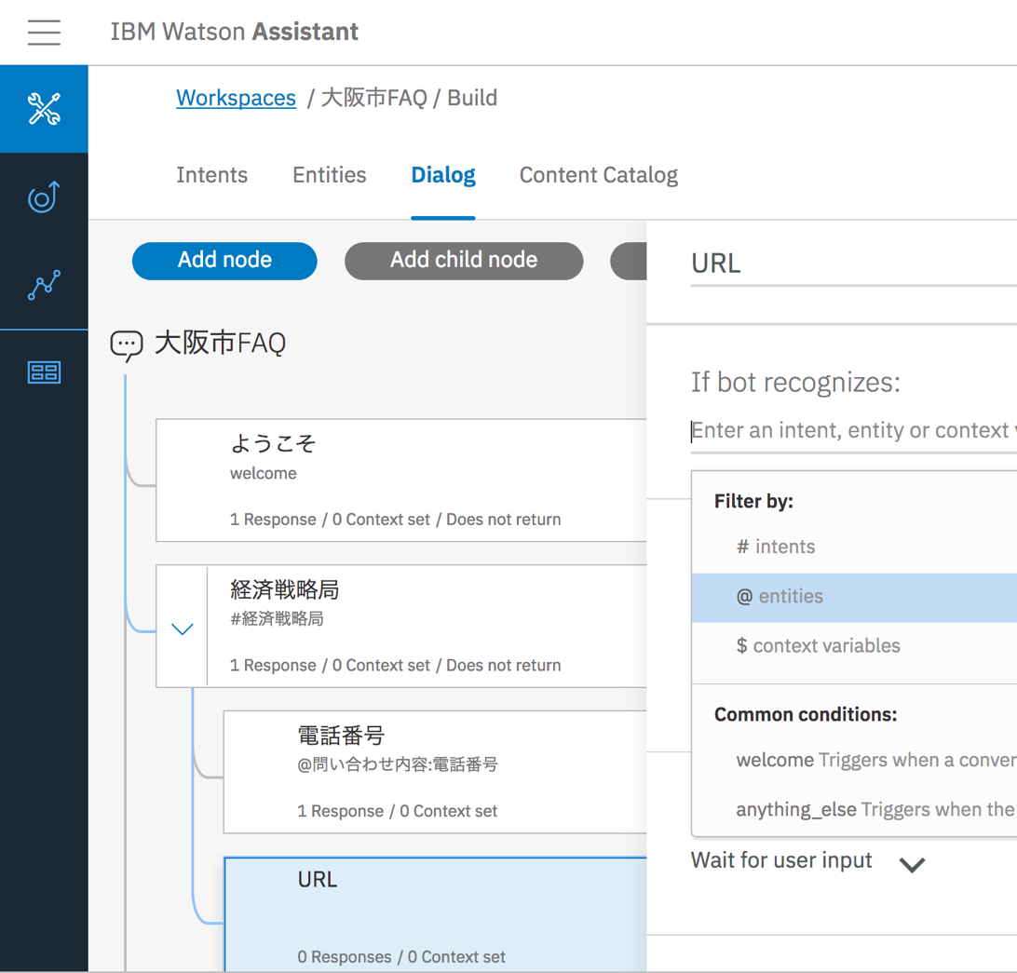
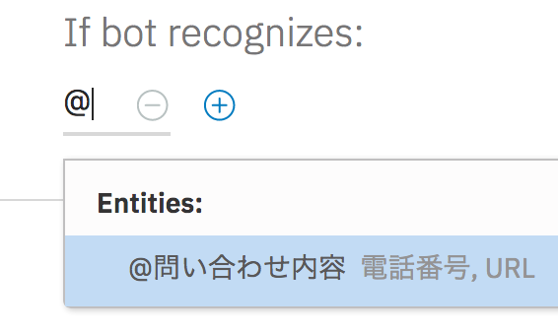
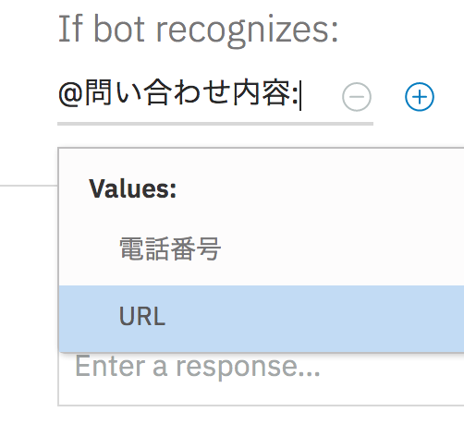
子ノードをもう一つ追加
子ノードをもうひとつ追加します。
条件として「@問い合わせ内容：URL」を設定します。
Valuesとして「URL」を選択

Slide 46
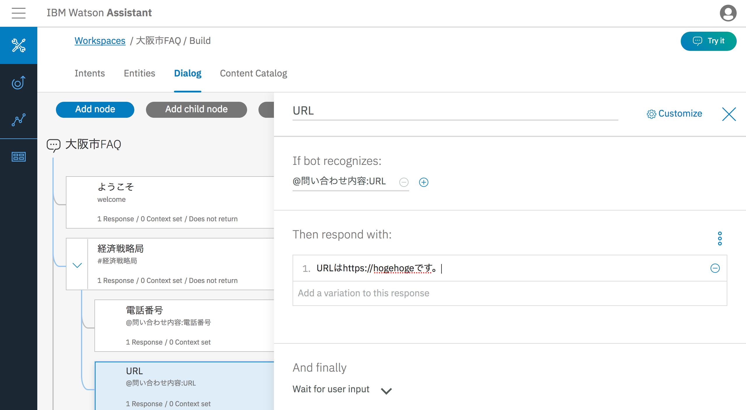
子ノードの応答を定義
「＠問い合わせ内容：URL」の時の応答文を定義します。

Slide 47
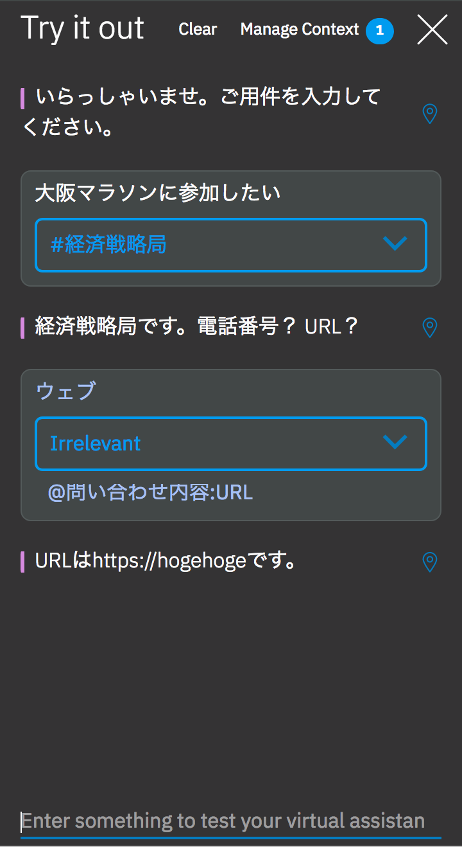
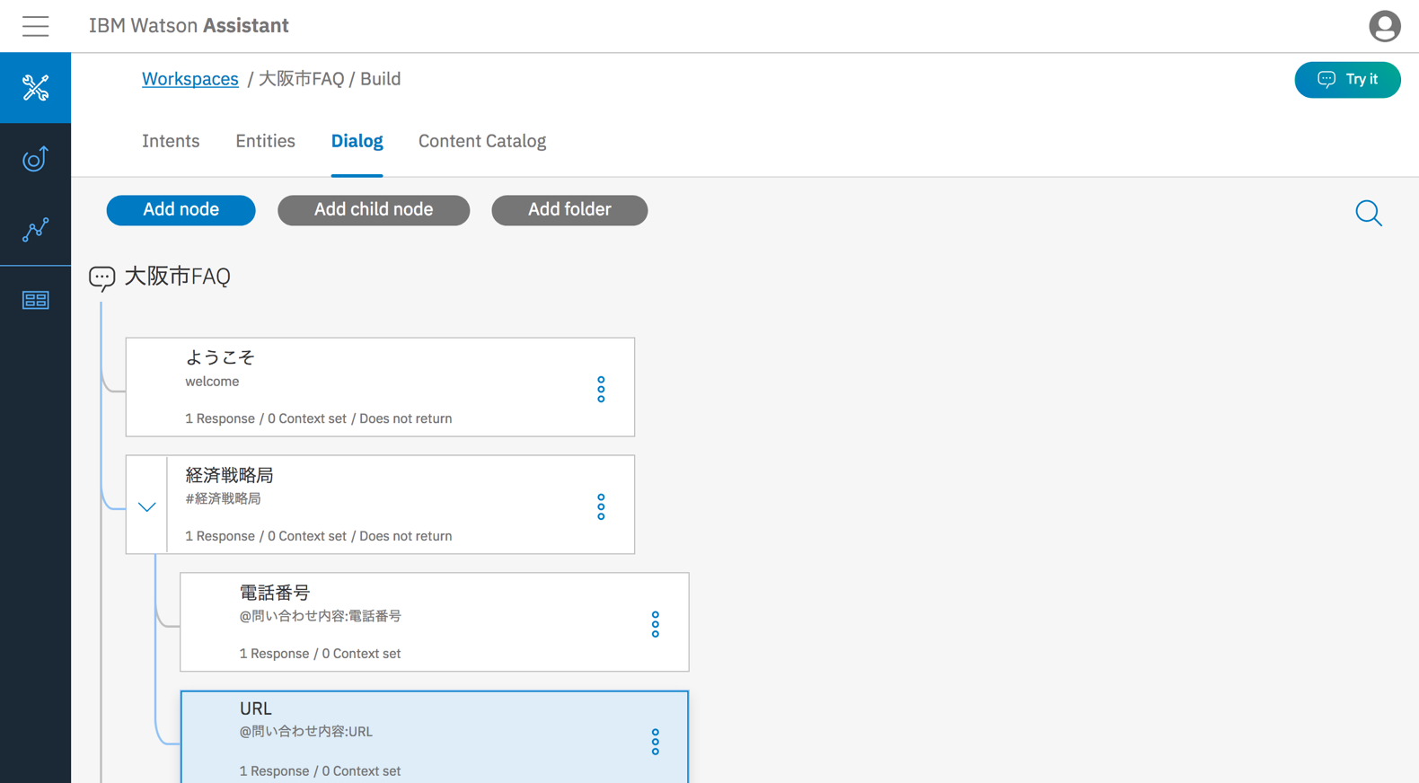
子ノードを含むダイアログの動作確認
「Try it」で動作確認してみましょう。
1．ここに文章を入力して会話を行う
「大阪マラソンに参加したい」と入力
「経済戦略局」ノード（親ノード）のメッセージを表示
3. メッセージに「ウェブ」と応答
「ウェブ」はURLの同義語なので「@問い合わせ内容:URL」に分類
「URL」子ノードのメッセージが表示された

Slide 48
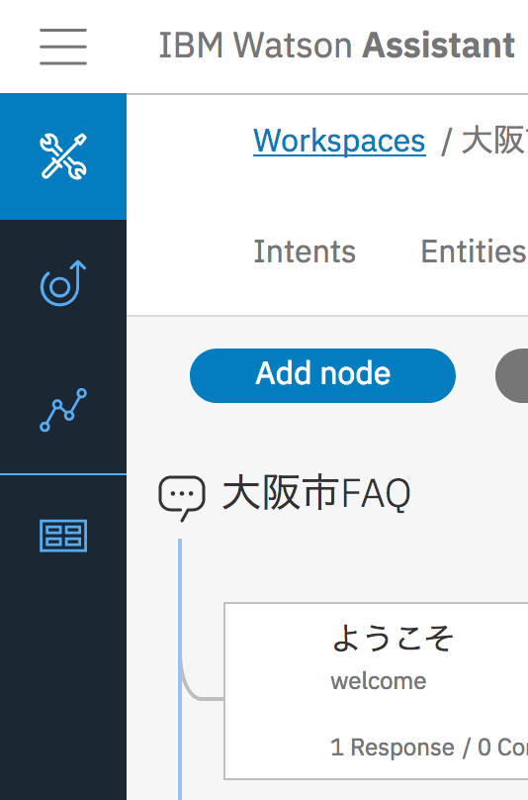
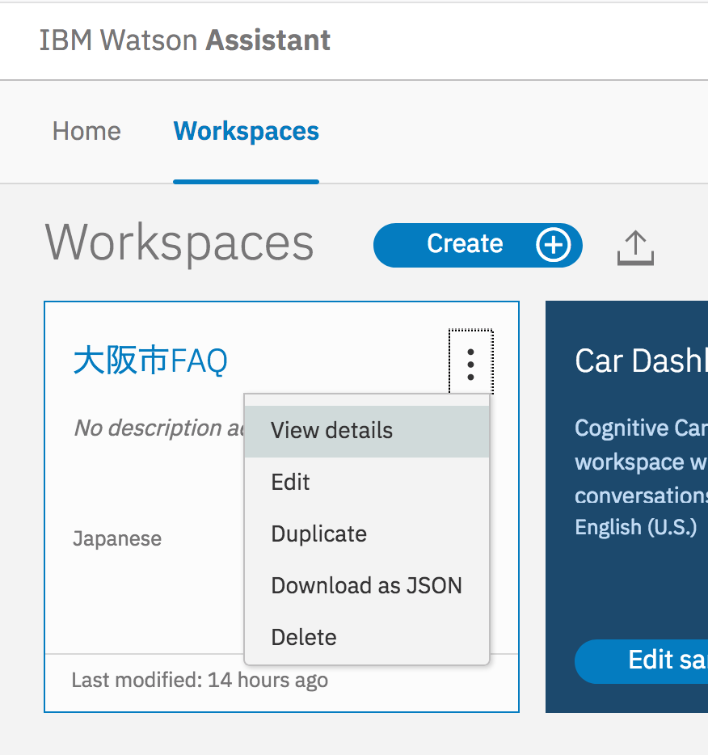

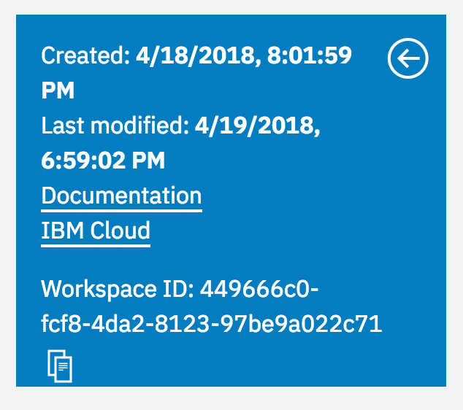
ワークスペースIDを確認しておく
ワークスペースIDを確認し、エディタ等に保存しておきます
次章（ハンズオン3）でプログラムからAssistantを呼び出すために使用します
1. をクリックします
「大阪市FAQ」ワークスペースで
「View details」を選択します
ワークスペースIDを
コピペしておきます

Slide 49
今日のコース内容
ハンズオン1 ･･･ 単純なダイアログ
Watson Assistantのインテントとダイアログを使う
ハンズオン2 ･･･ 少し複雑なダイアログ
Watson Assistantのエンティティーとダイアログの子ノードを使う
ハンズオン3 ･･･ チャットボット
Node-REDとWatson Assistantを組み合わせてWebアプリを作る

Slide 50





Webアプリの構成
ブラウザにチャットボット画面を表示して質問に応答するWebアプリを、Node-REDとWatson Assistanceの組み合わせで作成する
2．Assistantのワークスペースで質問を
受け取り、ダイアログに従って
応答メッセージを返す
1．チャットボット画面を
表示し、ユーザーの
質問を受け付ける
対話応答
入力
Webアプリ
Assistant
応答
Node.js
3．Watson Assistantの応答
メッセージをユーザーに
返す

Slide 51
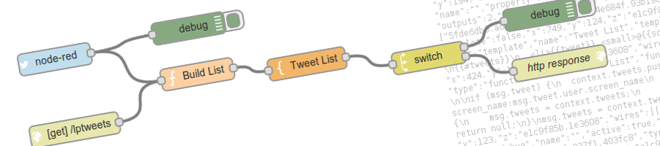
Node-REDとは？
Node-REDとは、API、オンラインサービス、デバイスなどの機能を 繋げてアプリケーションを作成していくフローエディター
複数のイベント・ソースの処理を簡素化
ブラウザベースのUIで処理フローを作成し、アプリ実行環境にデプロイ
ノード
(カプセル化された機能)

Slide 52
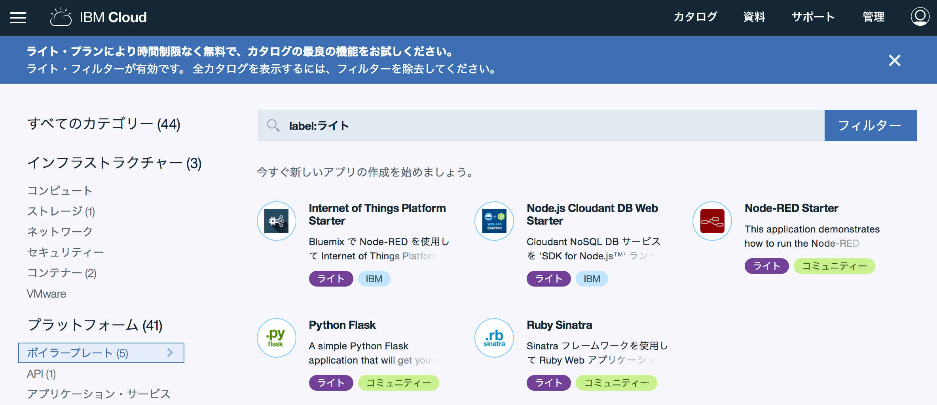
Node-RED Starter作成（その1）
IBM Cloudのページへ戻ります
右上の「カタログ」をクリックし、「ボイラープレート」カテゴリにある 「Node-RED Starter」をクリックします
1. カタログをクリック
2. ボイラープレートを選択
3. Node-RED Starterをクリック

Slide 53
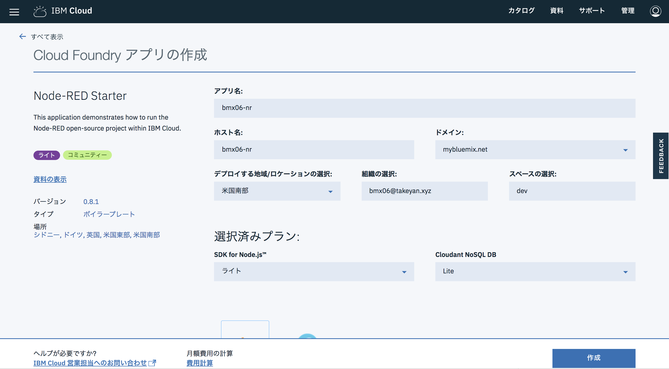
Node-RED Starter作成（その2）
アプリの名前を入力し、右下の「作成」ボタンをクリックします
1．アプリ名を入力
2．アプリを作成

Slide 54
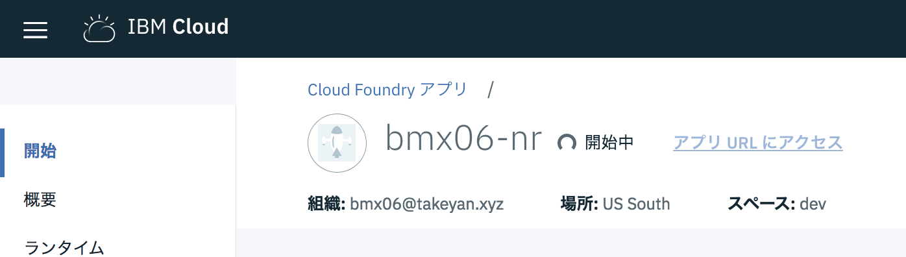

Node-RED開始中
アプリのデプロイが始まります。稼働中になるまで少し時間がかかるので、この間にWatson AssistantをNode-REDに接続します。

Slide 55

Node-REDにWatson Assistantを接続(1/3)
IBM Cloudの画面に戻ります
Node-REDのアプリからWatsonを使うため、Watson APIのサービスをNode-RED Starterに接続します
左メニューの「接続」をクリックし、右側の「接続の作成」をクリックします
2．接続の作成をクリック
1．接続をクリック

Slide 56

Node-REDにWatson Assistantを接続(2/3)
Watson Assistantサービスの右側にある「Connect」をクリックします
Watson Assistantサービスと接続

Slide 57

Node-REDにWatson Assistantを接続(3/3)
変更を反映させるためにアプリの再ステージを行います
「再ステージ」をクリックします
再ステージして変更を反映

Slide 58

Node-REDにアクセス
アプリが稼働中になったら「アプリURLにアクセス」をクリックし、作成したアプリ（Node-RED）を開きます（「経路」から開くこともできます）
作成したアプリ（Node-RED）にアクセス

Slide 59

Node-REDのセットアップ(1/4)
Node-REDを最初に使う時には、認証情報の登録が必要です
Node-REDの編集者を制限し、他人からの改変を防ぐことができます
右下の「Next」ボタンをクリックし、ユーザー名とパスワードを入力します
任意のユーザー名とパスワードを入力
（その下のチェックはつけない）
※ユーザー名・パスワードは忘れないようメモしておいて下さい

Slide 60


Node-REDのセットアップ(2/4)
その後のウインドウでは何もせず、右下の「Next」、「Finish」をクリックし セットアップを完了させます

Slide 61

Node-REDのセットアップ(3/4)
少し待つと、認証情報が登録され、以下の画面が表示されます
右下の「Go to your Node-RED flow editor」をクリックし、先ほど登録した認証情報を入力。入力を終えたら「ログイン」をクリックします

Slide 62

Node-REDのセットアップ(4/4)
Node-REDの環境構築完了です！

Slide 63




簡単なプログラムを作ってみる
パレットにある部品（ノード）をドラッグ／ドロップし、部品（ノード）の端子間をドラッグでつなぎます
1. injectをドラッグ／ドロップ
3. conversationをドラッグ／ドロップ
4. 端子間をドラッグで接続
2. debugをドラッグ／ドロップ

Slide 64


injectノードを編集
injectノードに入力文（「大阪マラソンに参加したい」）を登録
1. injectノードをダブルクリック
2. 「ペイロード」のタイプで「文字列」を選択
3. ペイロードに「大阪マラソンに参加したい」と記入

Slide 65

conversationノードを編集
Watson Assistantに接続するためにconversationノードを編集
1. サービス資格情報のusernameとpasswordを入力
2. 「大阪市FAQ」ワークスペースのワークスペースIDをを入力

Slide 66



動作確認
1. デプロイをクリック
作成したプログラムをデプロイし、動作確認してみます
2. デバッグ画面に切り替え
3. injectノードの左側のタブをクリックしてプログラムを起動する
4. デバッグ画面に出力されたメッセージを展開し、outoput→textに応答メッセージが表示されたらOK

Slide 67


チャットボットアプリを作る
あらかじめ作成済のNode-REDプログラムをインポートします
ダウンロードした「大阪市FAQチャットボットフローV1.1.json」をエディタで開いて中身をコピペしてください
1.右メニューから
[読み込み]→[クリップボード]を選択
2. 「大阪市FAQチャットボットフロー.json」 ファイルの中身をコピペ
3.読み込みボタンをクリック

Slide 68

Node-REDプログラムのインポート
以下のようなプログラムが読み込まれます
タブを切り替えると表示されます

Slide 69

conversationノードの編集
Watson Assistantに接続するためにconversationノードを編集
1. サービス資格情報のusernameとpasswordを入力
2. 「大阪市FAQ」ワークスペースのワークスペースIDをを入力

Slide 70

プログラムをデプロイする
1. デプロイをクリック
Node-REDプログラムをデプロイします

Slide 71


チャットボット画面を呼び出し
以下の要領でチャットボットの画面を呼び出します
1. Node-REDのURLの「https://」から「.mybluemix.net」までをコピー
2. 「･･･.mybluemix.net」の後ろに「/bot2」を付けて呼び出し

Slide 72

チャットボットを実行
「大阪マラソンに参加したい」と入力→「経済戦略局・・・」と応答
続いて「ウェブ」と入力→「URLは・・・」と応答
Watson Assistantのダイアログで定義したとおりの会話ができたら成功です

Slide 73
お疲れ様でした

Slide 74
おまけ

Slide 75
スロット機能
Assistantでは、複数の項目をまとめて聞き、答えさせることもできます
「スロット」と呼ばれる機能をONにすることで使用可能になります
入力する順番や個数を意識する必要なく、入力ができます
例：
19時から3名で予約をしたい
if : #予約 (インテント)
スロット | プロンプト
人数 | 何人でのご利用ですか？
日付 | 日付を教えてください
時間 | 時間は何時がいいですか？
✓
日付を教えてください
✓

Slide 76
スロット機能
スロット機能をOnにするためには、ノード編集画面の右上から設定します
詳細な情報は公式ドキュメントを参照ください
この設定でWebアプリを実装する場合はNode-RED側のフローを変更する必要があります
Slotsをonにする
https://console.bluemix.net/docs/services/conversation/dialog-build.html#slots

Slide 77



